Slide 1
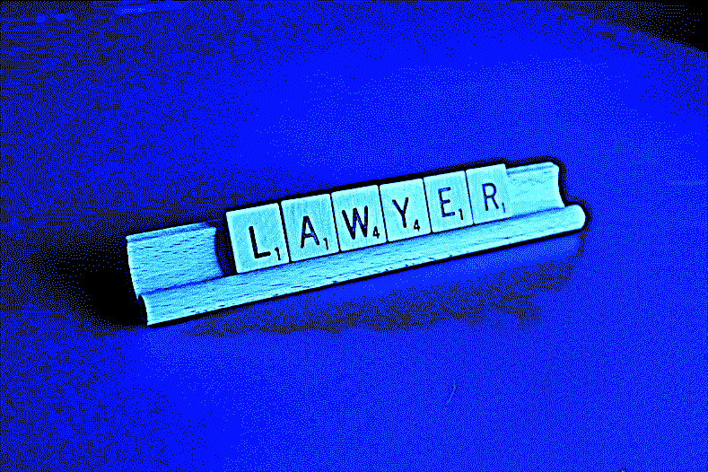

OBLICI PRAVNE ZAŠTITE PRAVA INTELEKTUALNE SVOJINE U IT INDUSTRIJI BIH SA UPOREDNIM PRIKAZOM SUSJEDNIH ZEMALJA, EU I SAD
Antonije Živković, master pravnik sa položenim pravosudnim ispitom
Menadžer sektora za pravne poslove LANACO Društvo sa ograničenom odgovornošću za informacione tehnologije BANja Luka

Slide 2
PojavNI OBLICI INTELEKTUALNIH TVOREVINA, PSEUDOTVOREVINA I OZNAKA U IT INDUSTRIJI
Informacioni sistemi
Aplikativni i sistemski Software (jedan ili više kompjuterskih programa)
Oznaka geografskog porijekla
Robna marka – oznaka (engl. brand)
Baza podataka
Dizajn
Pronalazak (izum)

Slide 3
GRANE PRAVA INTELEKTUALNE SVOJINE
PREDMET ZAŠTITE
Autorsko pravo
Kompjuterski (računarski) program u izvornom ili ciljnom (objektnom) kodu štiti se kao književno djelo u smislu Bernske konvencije. Kompjuterski programi zaštićeni su kao pisana autorska djela ako predstavljaju vlastitu intelektualnu tvorevinu njihovog autora.
Baza podataka (originalna) i industrijski dizajn ako je originalan.
Srodno (sui generis) pravo proizvođača baze podataka
Baza podataka koja ne ispunjava uslove za autorskopravnu zaštitu jer joj nedostaje originalnost.
Patetno pravo
Pravo žiga
Industrijski dizajn
Poslovna tajna i „know how“
Znak (marka, engl. brand) ili oznaka kojim privredni subjekt obelježava svoju robu ili uslugu na tržištu u cilju njenog razlikovanja od iste ili slične robe ili usluge drugog subjekta.
Pronalazak ili uzum koji se shvata kao tehničko rješenje određenog tehničkog problema.
Spoljni izgled cijelog ili dijela proizvoda. Može biti trodimenzionalni ili dvodimenzionalni i služi kao faktor odabira proizvoda od strane kupca (estetska funkcija) i funkcija razlikovanja robe jednog privrednog subjekta od robe drugog privrednog subjekta.
Neobjavljene informacije sa tržišnom vrijednošću
Posebna znanja i sposobnosti

Slide 4
GRANE PRAVA INTELEKTUALNE SVOJINE
NAČIN NASTANKA I USLOVI ZA ZAŠTITU
Autorsko pravo
Autorsko djelo je individualna duhovna tvorevina iz oblasti književnosti, nauke i umjetnosti
Srodno (sui generis) pravo proizvođača baze podataka
Proizvođač baze podataka je fizičko ili pravno lice koje preuzima inicijativu i preuzima rizik ulaganja sredstava.
Patetno pravo
Pravo žiga
Industrijski dizajn
Poslovna tajna i „know how“
Znak mora biti:1) distinktivan 2) ne smije vređati starija prava intelektualne svojine, niti sadržavati tuđe ime ili lik, naziv ili službeno obilježje države ili međunarodne organizacije, bez odgovarajuće saglasnosti
Dizajn mora biti: 1) nov 2) individualan i 3) ne smije biti suprotan zakonu ili moralu, ne smije se njime povređivati starije pravo intelektualne svojine, niti smije sadržavati niti podržavati naziv ili obilježje države ili međunarodne organizacije, ime ili lik žive, umrle ili znamenite ličnosti.
Neobjavljene informacije sa tržišnom vrijednošću i posebna znanja i sposobnosti se štite UGOVOROM na dva načina:
nastaje istovremeno sa nastankom autorskog djela, dok je preporuka da se ličnopravna i imovinskopravna ovlaštenja autorskih moralnih i autorskih imovinskih prava regulišu UGOVOROM sve u svrhu lakšeg dokazivanja. Takođe, autorska djela se mogu deponovati u Institutu.
Za razliku od Hrvatske i Srbije, u zakonskoj definiciji autorskog djela u BIH nedostaje riječ „originalna“ duhovna tvorevina, šta bi moglo biti uneseno donošenjem izmjena i dopuna zakona.
Postupak zaštite žiga se započinje prijavom pred Institutom za intelektulno vlasništvo BIH.
Pravo na zaštitu ima ono pravno ili fizičko lice koje je prvo podnijelo prijavu žiga.
Patent da bi se štititi mora ispunjavati uslove da postoji izum (pronalazak) koji je nov, inventivan i privredno primjenljiv.
Postupak zaštite patenta se započinje prijavom pred Institutom za intelektulno vlasništvo BIH.
Pravo na zaštitu ima ono pravno ili fizičko koje je prvo podnijelo prijavu patenta.
Postupak zaštite dizajna se započinje prijavom pred Institutom za Intelektualno vlasništvo uz poštovanje pravila prvenstva („prvi u vremenu, prvi u pravu“).
1) ugovornom klauzulom o povjerljivosti informacija
2) posebnim ugovorom o povjerljivosti informacija (NDA)
Zbog kompleksnosti baze podataka i lakšeg dokazivanja, najbolje je UGOVOROM regulisati kako autorskopravnu zaštitu, tako i srodno pravo proizvođača baze podataka

Slide 5
ELEMENTI KOMPJUTERKOG PROGRAMA SU POVEZANI I ŠTITE SE RAZLIČITIM GRANAMA PRAVA INTELEKTUALNE SVOJINE
KOMPJUTERSKI PROGRAM
DIZAJN koji može biti industrijski i autorski, štite se npr. izgled ikonice aplikacije u kojoj je kompjuterski program sadržan kao i materijalni predmeti u kojima se kompjuterski program inkorporira (npr. vanjski izgled „pametnog telefona“ ili dizajn stolice).
PATENTOM se kompjuterski program u BIH I EU može štiti samo ukoliko je riječ o pronalasku koji uz pomoć kompjuterskog programa predstavlja tehničko rješenje određenog tehničkog problema. U SAD se kompjuterski programi štite kao patenti.
POSLOVNA TAJNA – „KNOW HOW“ – mogu se štititi posebna znanja i sposobnosti koja su nedostupna na tržištu o načinu kreiranja, funkcionisanja, održavanja i druge specifičnosti kompjuterskog programa
AUTORSKIM PRAVOM štiti se izvorni i/ili ciljni (objektni) kod, uključujući pripremne materijale za njegovu izradu
ŽIG je pravo kojim se štiti znak (robna oznaka, engl. brend) koji označava trgovački naziv pod kojim se kompjuterski program pojavljuje na tržištu (npr software Microsoft ili sofware Oracle)
BAZA PODATAKA – Iako se baza podataka štiti autorskim pravom ako je originalna ili kao srodno (sui generis) pravo proizvođača baze podataka predstavlja kako posebna prava intelektualne svojine, tako i poseban proizvod, ona je nužno povezana sa kompjuterskim programom jer se na istu kompjuterski program naslanja. Jedan ili više kompjuterskih programa (sofware) zajedno sa bazom podataka čini informacioni sistem.

Slide 6
SOFTWARE i KOMPJUTERSKI PROGRAM NISU SINONIMI! SAMO SE KOMPJUTERSKI PROGRAM ŠTITI AUTORSKIM PRAVOM!
SOFTWARE predstavlja širi tehnički pojam od pojma „kompjuterskog (računarskog) programa“
Zakon o autorskom i srodnim pravima BIH poznaje samo termin „kompjuterski (računarski) program“. Pozitivni zakoni koji uređuju ovu materiju u Srbiji i Hrvatskoj takođe samo poznaju termin „kompjuterski (računarski) program.“ Da bi se kompjuterski program štitio autorskim pravom, neophodan uslov je da predstavlja „individualnu duhovnu tvorevinu iz oblasti književnosti“, koja u Republici Srbiji i Republici Hrvatskoj mora biti i „originalna“
Elementi kompjuterskog programa koji NISU zaštićeni autorskim pravom
„Software“ u stručnom jeziku možemo prevesti kao „programski dio računara (kompjutera)“ ili „programska podrška“.
„Kompjuterski program“ možemo definisati kao„niz instrukcija koje su po njihovom fiksiranju za neki, mašini čitljiv, materijalni nosač, sposobni da na mašinu za obradu podataka djeluju tako da ona izrazi, izvede ili postigne određenu funkciju, zadatak ili rezultat.“ Najkraće rečeno, kompjuterski program je „skup instrukcija za računar.“
„Software“ kao širi tehnički pojam od kompjuterskog programa se sastoji od jednog ili više kompjuterskih programa, pripremnog (dizajnerskog) materijala (opisa programa) i dodatne tj. propratne korisničke dokumentacije.
Republika Srbija u svom Zakonu o autorskom i srodnim pravima kao autorsko pisano djelo štiti „računarski programi sa pratećom tehničkom i korisničkom dokumentacijom u bilo kojem obliku njihovog izražavanja, uključujući i pripremni materijal za njihovu izradu“ čime dolazi do rješenja najbližeg da se autorskim pravom štiti kompletan tehnički pojam „Software-a“ kao takvog.
ideje, koncepti, postupci, radne metode, matematičke operacije, načela ili otkrića na kojima se zasniva bilo koji element kompjuterskog programa, uključujući i one na kojima se zasnivaju njegovi interfejsi, NISU zaštićeni autorskim pravom

Slide 7
IZVORNI KOD V.s. IZVRŠNI KOD
Sporazum o trgovinskim aspektima intelektualne svojine (TRIPS) definisao da kompjuterski programi, bez obzira da li su u izvornom ili izvršnom kodu, se štite kao književna djela u smislu Bernske konvencije. U BIH, SRBIJI i HRVATSKOJ autorskim pravom se štiti kompjuterski program u bilo kojoj formi.
Pojam „izvorni kod (engl. „source code“) predstavlja kompjuterski (računarski) program izražen u jedno od programski jezika.
Pojam „izvršni (ciljni) kod“ odnosi se na kompjuterski (računarski) program pretvoren u digitalni mašinski zapis koju kompjuter može da „razumije“ i izvrši.

Slide 8


Ko zadržava autorska prava na kompjuterskom programu KOJI JE STVOREN u radnom odnosu i po osnovu UGOVORA O narudžbI ?
Član 103. Zakona o autorskom i srodnim pravima BIH propisuje: „Ako je kompjuterski program stvorio zaposlenik u izvršavanju svojih obaveza ili prema upustvima poslodavca, ili ako ga je stvorio autor po osnovu ugovora o narudžbi, smatra se da su sva autorska imovinska prava na takvom programu isključivo i u cjelini prenesena na poslodavca ili naručioca, ako ugovorom nije drugačije utvrđeno.“

Slide 9

Koja prava ima autor kompjuterskog programa?
1.REPRODUKOVANJE sastavnih djelova ili cijelog kompjuterskog programa bilo kojim sredstvima i na bilo koji način, nezavisno od toga da li se radi o privremenom ili trajnom reprodukovanju;
Ukoliko očitavanje, prikazivanje, stavljanje u rad, prenošenje ili pohranjivanje programa zahtjeva njegovo reprodukovanje, za te radnje traži se dozvola autora kompjutreskog programa.
2. PREVOĐENJE, PRILAGOĐAVANJE, OBRADU ili bilo koju drugu PRERADU kompjuterskog programa i reprodukovanje rezultata tih prerada, s tim da ostaju netaknuta prava lica koje je preradilo program.
Na primjer UNAPREĐENJE i DORADA kompjuterskog programa.
3. DISTRIBUIRANJE originala ili primjeraka kompjuterskog programa u bilo kojem obliku, uključujući i njihovo davanje u ZAKUP.
Ovo pravo podrazumjeva stavljanje u promjet primjeraka kompjuterskog programa prodajom, iznamljivanje, davanjem u zakup, davanjem prava pristupa i upotrebe kompjuterskog programa
Sama prerada je novo autorsko djelo ako je učinjeno iz dopuštenja autora kompjuterskog programa.
Autor može da prenese sva gore navena prava na treća lica na osnovu UGOVORA

Slide 10
RAZLIKA IZMEĐU AUTORSKIH MORALNIH I AUTORSKiH IMOVINSKA PRAVA?
Autorska moralna prava
Autorska moralna prava štite autora u pogledu njegovih duhovnih i ličnih veza s njegovim djelom.
Autor djela može biti samo fizičko lice i samo fizičko lice može imati autorska moralna prava.
Autorska imovinska prava
Autorska imovinska prava sadrže isključivo ovlaštenje autora da zabrani ili dozvoli iskorištavanje svog djela i primjeraka tog djela.
Ona uključuju pravo objavljivanja, pravo priznanja autorstva i pravo poštivanje djela. Ova prava su neotuđiva i neprenosiva.
Ona obuhvataju sljedeća prava: pravo reprodukovanja, pravo distribuiranja,pravo davanja u zakup, pravo saopštavanja javnosti, pravo prerade, pravo audiovizuelnog prilagođavanja, pravo prijevoda.
Drugo lice može iskorištavati autorsko djelo samo s dozvolom autora, za svaki oblik iskorištavanja autorskog djela od drugog lica autoru pripada posebna naknada.
Autorska imovinska prava mogu da imaju i fizička i pravna lica i ona su prenosiva što se reguliše UGOVOROM.

Slide 11
POSEBNE VRSTE AUTORSKIH DJELA
Autorskim djelom smatraju se, između ostalog naročito:
djela likovnih umjetnosti (crteži, slike, grafike, kipovi i druga djela iste prirode),
djela arhitekture (skice, planovi, nacrti i izgrađeni objekti),
djela svih grana primijenjenih umjetnosti, grafičkog i industrijskog oblikovanja,
fotografska djela i djela proizvedena postupkom sličnim fotografskom.

Slide 12
BAZA PODATAKA
Baza podataka jeste zbirka samostalnih djela, podataka ili druge građe u bilo kojem obliku koja je sistematski ili metodički uređena i pojedinačno pristupačna putem elektronskih ili drugih sredstava i kod koje je pribavljanje, verifikacija ili predstavljanje njenog sadržaja zahtjeva kvalitativno ili kvantitativno značajno ulaganje ljudskih, tehničkih ili finansijskih resursa.
Nalazimo u eri digitalizacije gdje se razvija „industrija baze podataka“ gdje je informacija ključni resurs.
Originalne/autorske
Baza podataka može biti predmetom autorskopravne zaštite ako predstavlja individualnu duhovnu tvorevinu s obzirom na izbor, raspored ili način izlaganja svog sadržaja, a u isto vrijeme, ali pravno zasebno i odvojeno, baza podataka može biti i predmetom srodnopravne zaštite prava proizvođača baze podataka
Autorskim pravom se štite originalni elementi strukture baze podataka odnosno oni koji predstavljaju individualnu duhovnu tvorevinu.
Neorginalne/štite se srodnim pravom (sui generis zaštita)
Proizvođač baze podataka je pravno ili fizičko lice koje preduzima inicijativu i preuzima rizik ulaganja sredstava u njeno kreiranje. Ovo srodno pravo koje je namjenjeno prevashodno zaštiti baze podataka kojoj nedostaje originalnost i štiti se baza podataka koja je predmet privrednog poduhvata.

Slide 13
OBIM ZAŠTITE I SADRŽAJ BAZE PODATAKA
OBIM ZAŠTITE OBUHVATA:
1. cjelokupan sadržaj baze podataka,
2. svaki kvalitativno ili kvantitativno znatan dio sadržaja baze podataka,
3. kvalitativno ili kvantitativno neznatne dijelove sadržaja baze podataka ako se ti dijelovi koriste ponavljano i sistematski, pa je to suprotno redovnom korištenju baze podataka ili u nerazumnoj mjeri nanosi štetu zakonitim interesima njenog proizvođača.
Zaštita se ne odnosi na kompjuterske programe koji su korišteni za izradu baze podataka ili za rad sa bazama podataka koja su dostupna u skladu sa zakonom.
Sadržaj baze podataka mogu biti: 1) samostalna autorska djela, 2) bilo kakvi drugi podaci koji sami po sebi nisu zaštićeni i 3) predmeti srodnih prava.

Slide 14

Koja prava ima autor BAZE PODATAKA?
1.REPRODUKOVANJE sastavnih dijelova ili cijele baze podataka bilo kojim sredstvima i na bilo koji način, nezavisno od toga da li se radi o privremenom ili trajnom reprodukovanju;
2.PREVOĐENJE,PRILAGOĐAVANJE, OBRADU ili bilo koju drugu PRERADU baze podataka i reprodukovanje rezultata tih prerada, s tim da ostaju netaknuta prava lica koje je preradilo bazu podataka.
Naprimjer u bazu podataka se unosi novi sadržaj, te se time baza mijenja i unapređuje.
3. DISTRIBUIRANJE originala ili primjeraka baze podataka u bilo kojem obliku, uključujući i njihovo davanje u ZAKUP.
Naprimjer stavljanje u promet primjeraka baze prodajom, iznamljivanjem ili na drugi način.
Autor može da prenese sva gore navedena prava na treća lica putem UGOVORA

Slide 15
KOJA PRAVA IMA PROIZVOĐAČ BAZE PODATAKA (NEORGINALNA BAZA PODATAKA)?
Proizvođač baze podataka ima isključiva prava:
1. Reprodukovanje svoje baze podataka;
2. Distribuiranje primjeraka svoje baze podataka;
3. Davanje u najam primjeraka svoje baze podataka;
4. Činjenje dostupne javnosti svoje baze podataka;
5. Na drugi način saopštavanje javnosti svoje baze podataka.

Slide 16
pRAVA I OBAVEZE OVLAŠTENOG KORISNIKA BAZE PODATAKA
1. Ovlašteni korisnik objavljene baze podataka ili njezinog primjerka može se slobodno koristiti kvalitativno ili kvantitativno neznatnim dijelovima njezinog sadržaja u bilo koju svrhu. Ako je korisnik ovlašten samo za dio baze podataka, onda se gore navedneo primjenjuje samo na taj dio.
2. Ovlašteni korisnik objavljene baze podataka ne smije obavljati radnje koje su oprečne uobičajenoj upotrebi te baze ili koje u nerazumnoj mjeri nanose štetu zakonitim interesima njezinog proizvođača.
3. Ovlašteni korisnik objavljene baze podataka ne smije nanijeti štetu autorskom ili srodnim pravima u pogledu dijela ili predmeta zaštite koji su sadržani u bazi podataka.
Gore navedena prava i obaveze ovlaštenog korisnika su imperativnog karaktera propisana Zakonom o autorskom i srodnim pravima BIH. Ukoliko bi ugovorne strane UGOVOROM ugovorile bilo šta što je u suprotnosti sa gore navedenim odredbama, takva ugovorna odredba je NIŠTAVA i ne proizvodi pravno dejstvo.

Slide 17
ODGOVORNOSTI ZA POVREDE AUTORSKOG I SRODNOG PRAVA
1.Krivična
odgovornost
2. Prekršajna odgovornost
Članom 170. ZASP BIH propisane su prekršajne odredbe sa zaprećenim novčanim kaznima (od 1000 KM do 20.000 KM) za povrede autorskih i srodnih prava za koje mogu odgovarati: 1) pravna lica i preduzetnici; 2) odgovorne lica kod pravnog lica i preduzetnika; 3) fizičko lice. Prekršajni postupak je hitan.
Članom 173. ZASP BIH propisan je inspekcijski nadzor koje u prvom stepenu vrše inspekcije u RS, FBIH i BD BIH nadležne za kontrolu propisa iz oblasti prometa roba i usluga, dok u drugom stepenu provode resorna ministarstva nadležna za područja prometa robe i usluga u RS, FBIH i BD BIH.
3. Građanskopravna
odgovornost
4. Carinske mjere
Autor ili nosilac autorskih imovinskih prava čije je autorsko pravo povrijeđeno ili ugroženo, može svoja prava ostvarivati podnošenjem tužbe u parničnom postupku pred nadležnim sudom.
Članom 158. Zakona o autorskom i srodnim pravima BIH koji nosi naziv „PENAL“ propisano je sljedeće: Ako je autorsko imovinsko pravo povrijeđeno namjerno ili krajnjom nepažnjom, nosilac prava može od povredioca da traži naknadu do trostrukog iznosa ugovorene, a ako nije ugovorena, od odgovarajuće uobičajene naknade.
Nosilac isključivih prava, koji opravdano sumnja da će doći do uvoza ili izvoza robe koja je proizvedena suprotno ZASP, može kod organa nadležnog za carinske poslove (carinski organ) podnijeti zahtjev za zaštitu svojih prava putem carinskih mjera privremenog zadržavanja robe od daljeg puštanja u promet.
Krivični zakon BIH propisuje 5 krivičnih djela: 1) član 242. KZ BIH krivično djelo zloupotrebe autorskih prava (moralna prava); 2) član 243. KZ BIH krivično djelo nedozvoljeno korištenje autorskog prava (imovinska prava – veliki broj procesuiranih krivičnih djela); 3) član 244. KZ BIH krivično djelo nedozvoljeno korištenje prava proizvođača zvučne snimke; 4) član 245. KZ BIH krivično djelo nedozvoljeno korištenje prava radiodifuzije; 5) član 246. KZ BIH krivično djelo – nedozvoljena distribucija satelitskog signala.

Slide 18

VJEŠTAČKA INTELIGENCIJA I PRAVO INTELEKTUALNE SVOJINE
Postoji samo nekoliko zakonodavstava koja daju mogućnost da djela stvorena od strane vještačke inteliencije dobiju status autorskog djela, a to su: Velika Britanija, Republika Irska, Novi Zeland, Republika Indija i Republika Italija.
Poseban izazov za autorsko pravo predstavlja (ne)mogućnost zaštite autorskih djela stvorenih od strane vještačkointeligentnih kompjuterskih programa.
Sva ostala nacionalna zakonodavstva, uključujući i SAD kao zemlju u kojoj je i nastao pojam „vještačke inteligencije“, zadržavaju eksluzivitet čovjeka kao jedinog mogućeg autora.
Međutim značajna razlike između SAD i zemalja koja pripadaju evropskom – kontinentalnom pravno sistemu jeste da je u SAD pravno lice može da bude autor odnosno izvorni nosilac autoskog prava čime zadržava kako moralna, tako i imovinskopravna ovlaštenja na eksplataciju autorskog djela.

Slide 19

VJEŠTAČKA INTELIGENCIJA I PRAVO INTELEKTUALNE SVOJINE
Ističu se i drugi stavovi da je cilj da postaknemo razvoj vještačke inteligencije i da u skladu sa tim najpravičnije bilo autorsko pravo dodjeliti onima koji su najzaslužniji za njen razvoj i za sve što je novo, a to su njeni investitori tj. softverske kompanije, istraživačke institucije i fakulteti koji bi dalje kao titulari mogli da ustupaju imovinskopravna ovlaštenja na autorskom djelu krajnjim korisnicima.
U anglosaksonskoj pravnoj teoriji možemo da izdvojimo rad Annemarie Bridy koji nosi naslov „Coding Creativity: Copyright and the Artificially Intelligent Author“, koja primjenjuje doktrine djela po narudžbi odnosno djela u radnom odnosu na djela stvorena od strane vještačke inteligencije gdje se programer tretirao kao poslodavac, a vještačkointeligentni kompjuterski program bi bio radnik, te bi izvorni nosilac autorskog prava ostao programer kao autor „autora“ vještačkointeligentnog entiteta.
Zakona o autorskom i srodnim pravima BiH je propisano da je izvorni nosilac autorskog prava u BIH koji zadržava moralna autorska prava može da bude samo fizičko lice, dok pravno lice može da bude samo nosilac imovinsko-pravnog ovlaštenja što jasno govori da ova teorija je više prilagođena za SAD. U svakom slučaju autor djela fizičko lice koje je stvorilo djelo pravo intelelektualne svojine bi trebalo reformisati kako bi na najpravičniji način štitilo djelo vještačke inteligencije.

Slide 20

ZAŠTITA ŽIGA

Slide 21


žig predstavlja pravo kojim se štiti znak koji služi razlikovanje robe odnosno usluga jednog učesnika u privrednom prometu od iste ili slične robe odnosno usluge drugo učesnika u privrednom prometu.
PRIMJERI ŽIGOVA:

Slide 22
USLOVI ZA ZAŠTITU ŽIGA
Žigom se može zaštiti znak koji je prikladan za razlikovanje iste ili slične robe ili usluge u privrednom prometu (distinktivnost) i koji se može grafički prikazati.
Da bi bio podoban, Znak mora biti:1) distinktivan – podoban da služi u svrhu razlikovanja konkretne robe ili usluge sa aspekta prosječnog potrošača odnosno učesnika u prometu; 2) ne smije vrijeđati starije pravo intelektualne svojine, ne smije sadržavati tuđe ime ili lik; naziv ili službeno obilježje države ili međunarodne organizacije, bez odgovarajuće saglasnosti 3) ne smije imati karakteristike koje bi predstavljale apsolutne razloge za odbijanje prijave žiga (Institut pazi po službenoj dužnosti) ili relativne razloge za odbijanje prijave žiga (može osporavati zainteresovano lice prigovorom); ;
Primjeri oznaka koji ne ispunjavaju uslove da se štite žigom: 1) nemaju nikakvu upečatvljivost (npr. bar kod); 2) generične i opisne oznake (npr. cigarete za cigarete, ekstra, mini, maxi); 3) oznake u slobodnoj upotrebi (npr. „kaladont za pastu za zube“,)4) german green tec (roba je iz BIH, i stvara zabunu kod potrošača).

Slide 23
APSOLUTNI I RELATIVNI RAZLOZI ZA ODBIJANJE PRIJAVE ŽIGA
Apsolutni razlozi na koje Institut pazi po službenoj dužnosti
Relativni razlozi na koje po prigovoru može ukazivati kvalifikovano lice
Žigom se ne može zaštiti znak: 1. Koji po svom ukupnom izgledu NIJE PRIKLADAN za razlikovanje robe odnosno usluga u privrednom prometu, za onu robu ili usluge za koje je podnesena prijava žiga (DESKRIPTIVAN ZNAK koji nema uslov distiktivnosti); 2. koji se ne može grafički prikazati; 3. koji je suprotan javnom poretku ili moralu; 4. koji je ISTI kao prijašnji žig ili ranije prijavljen žig za istu robu ili uslugu; 5. koji se sastoji isključivo od oznaka ili podataka koje služe za označavanje obilježja robe ili usluge; 6. koji je postao uobičajen u svakodnevnom govoru , ili u dobroj vjeri ili ustaljenoj trgovačkoj praksi (tačka 5. i 6. opisuje tzv. generičke znakove); 7. koji je isključivo oblik koji je određen vrstom proizvoda; 8. koji svojim izgledom može da obmane javnost; 9. koji sadrži zvanične oznake za kontrolu ili garanciju kvaliteta; 10. koji sadrži državni ili drugi javni grb , zastavu, amblem, naziv i skraćenicu naziva neke zemlje ili međunarodne organizacije ili BIH ili njenih entiteta, kantona, distrikta bez odgovarajuće saglasnosti; 11. nacionalni ili religijski simbol; 12. znak za vino (npr. šampanjac); 13. isključivo ime porijeklo međunarodno registrovane da važi za teritoriju BIH.
Žigom se ne može zaštiti znak: 1. Koji je ISTI kao prijašnji znak drugog lica za sličnu robu odn. uslugu ili SLIČAN ranije zaštićenom znaku drugog lica za istu ili sličnu robu, ako postoji vjerovatnoća da će zbog te SLIČNOSTI nastati zabuna u prometu i asocijacija sa ranije zaštićenim znakom; 2. koji je ISTI ili SLIČAN za istu ili sličnu VRSTU ROBE odnosno USLUGE, znaku drugog lica koji je poznat u BIH u smisli Paričke konvencije (opštepoznat znak); 3. predstavlja reprodukcije, imitaciju ili transliteracije zaštićenog znaka drugog lica, ili njegovog bitnog dijela, koji je kod učesnika u prometu BIH nesumnjivo poznat kao znak visoke reputacije (čuveni žig); 4. svojim izgledom ili sadržajem sadržajem vrijeđa starije autorsko pravo ili geografsku oznaku ili zaštićeni industrijski dizajn; 5. vrijeđa pravo na lične ime poznatog lica ili bilo kojeg lica; 6. isti li sličan prijašnjem znaku koji je prestao da važi zbog neproduženja registracije ako je prošlo manje od dvije godine od dana prestanka ranijeg žiga; 7. koji je podnesen suprotno principu dobre vjere, savjesnosti i poštenja.

Slide 24
ŽIG MOŽE BITI:
Verbalni (riječi) Banjalučki Nektar
Figurativni
Trodimenzionalni
a) individualni, kolektivni (žig udruženja npr. „Melinda“ za proizvodnju jabuka u Italiji) i žig garancije (npr. „Woolmark“ za 100% čistu vunu); b) zvučni, pozicioni, multimedijalni, hologramski, mirisni, ako se mogu grafički prikazati.

Slide 25
ZAŠTO JE ZNAČAJNO ZAŠTITI ŽIG?
1. Funkcija razlikovanja, upotrebe i obilježavanja roba/usluga
2. Pravna i ekonomska sigurnost, funkcija ukazivanja na porijeklo robe/usluge i garantna ili funkcija kvaliteta
3. Reklamna (marketinška) funkcija
Žig omogućava vlasniku isključivo pravo na obilježavanje robe/usluge i upotrebu takvog žiga u privrednom prometu za određenu robu/uslugu;
Zaštita omogućava nosiocu prava da spriječi neovlaštenu upotrebu i korištenje svog žiga
Omogućava da se pred potrošačima određena roba/uslugu identifikuje i učini prepoznatljivim u odnosu na druge i slične robe/usluge;
Zaštitom žiga učesnici na tržištu stičnu pravnu i ekonomsku sigurnost u slučaju povrede žiga;
Iako je žig nematerijalno dobro, on predstavlja vrijednost, koja se može finansijski izmjeriti,te kao takav može poslužiti kao garancija u banci kod podizanja kredita;
Vlasnik žiga može drugima dati pravo na korištenje svog žiga za određenu naknadu zaključenjem ugovora o licenci;
Kod prodaje pravnog subjekta ili prodaje proizvoda na koji se žig odnosi, žig može predstavljati bitan dio u procjeni ukupne vrijednosti imovine.
Garatna funakcija ili funkcija kvaliteta - pretpostavlja se da svi proizvodi i usluge koji se pod određenim znakom nude nade na tržištu od strane jednog subjekta imaju isti kvalitet.
Uspješnim korištenjem u prometu određeni znak u svijesti potrošaća u prometu stiče svojstvo simbola, izaziva asocijaciju na robu (uslugu), svojstva robe i određene apstrakne vrijednosti (društveni prestiž, eksluzivnost, zdravlje i drugo)
Učesnik u tržištu koji ima zaštićeno industrijsko vlasništvo (patent, žig, industrijski dizajn) se prilikom sklapanja poslovnih sporazuma smatra ozbiljnim i dobro informisanim poslovnim partnerom

Slide 26
Lista 100 najvrijednih brendova u 2023 GODINI izvor: www.visualcapitalist.com/top-100-brand-value-2023/
Rank | Brand | Brand Value (B) | Country | Sector
1 | Amazon | $299.3 | U.S. | Retail
2 | Apple | $297.5 | U.S. | Tech
3 | Google | $281.4 | U.S. | Media
4 | Microsoft | $191.6 | U.S. | Tech
5 | Walmart | $113.8 | U.S. | Retail
6 | Samsung Group | $99.7 | South Korea | Tech
7 | ICBC | $69.5 | China | Banking
8 | Verizon | $67.4 | U.S. | Telecoms
9 | Tesla | $66.2 | U.S. | Automobiles
10 | TikTok/Douyin | $65.7 | China | Media

Slide 27
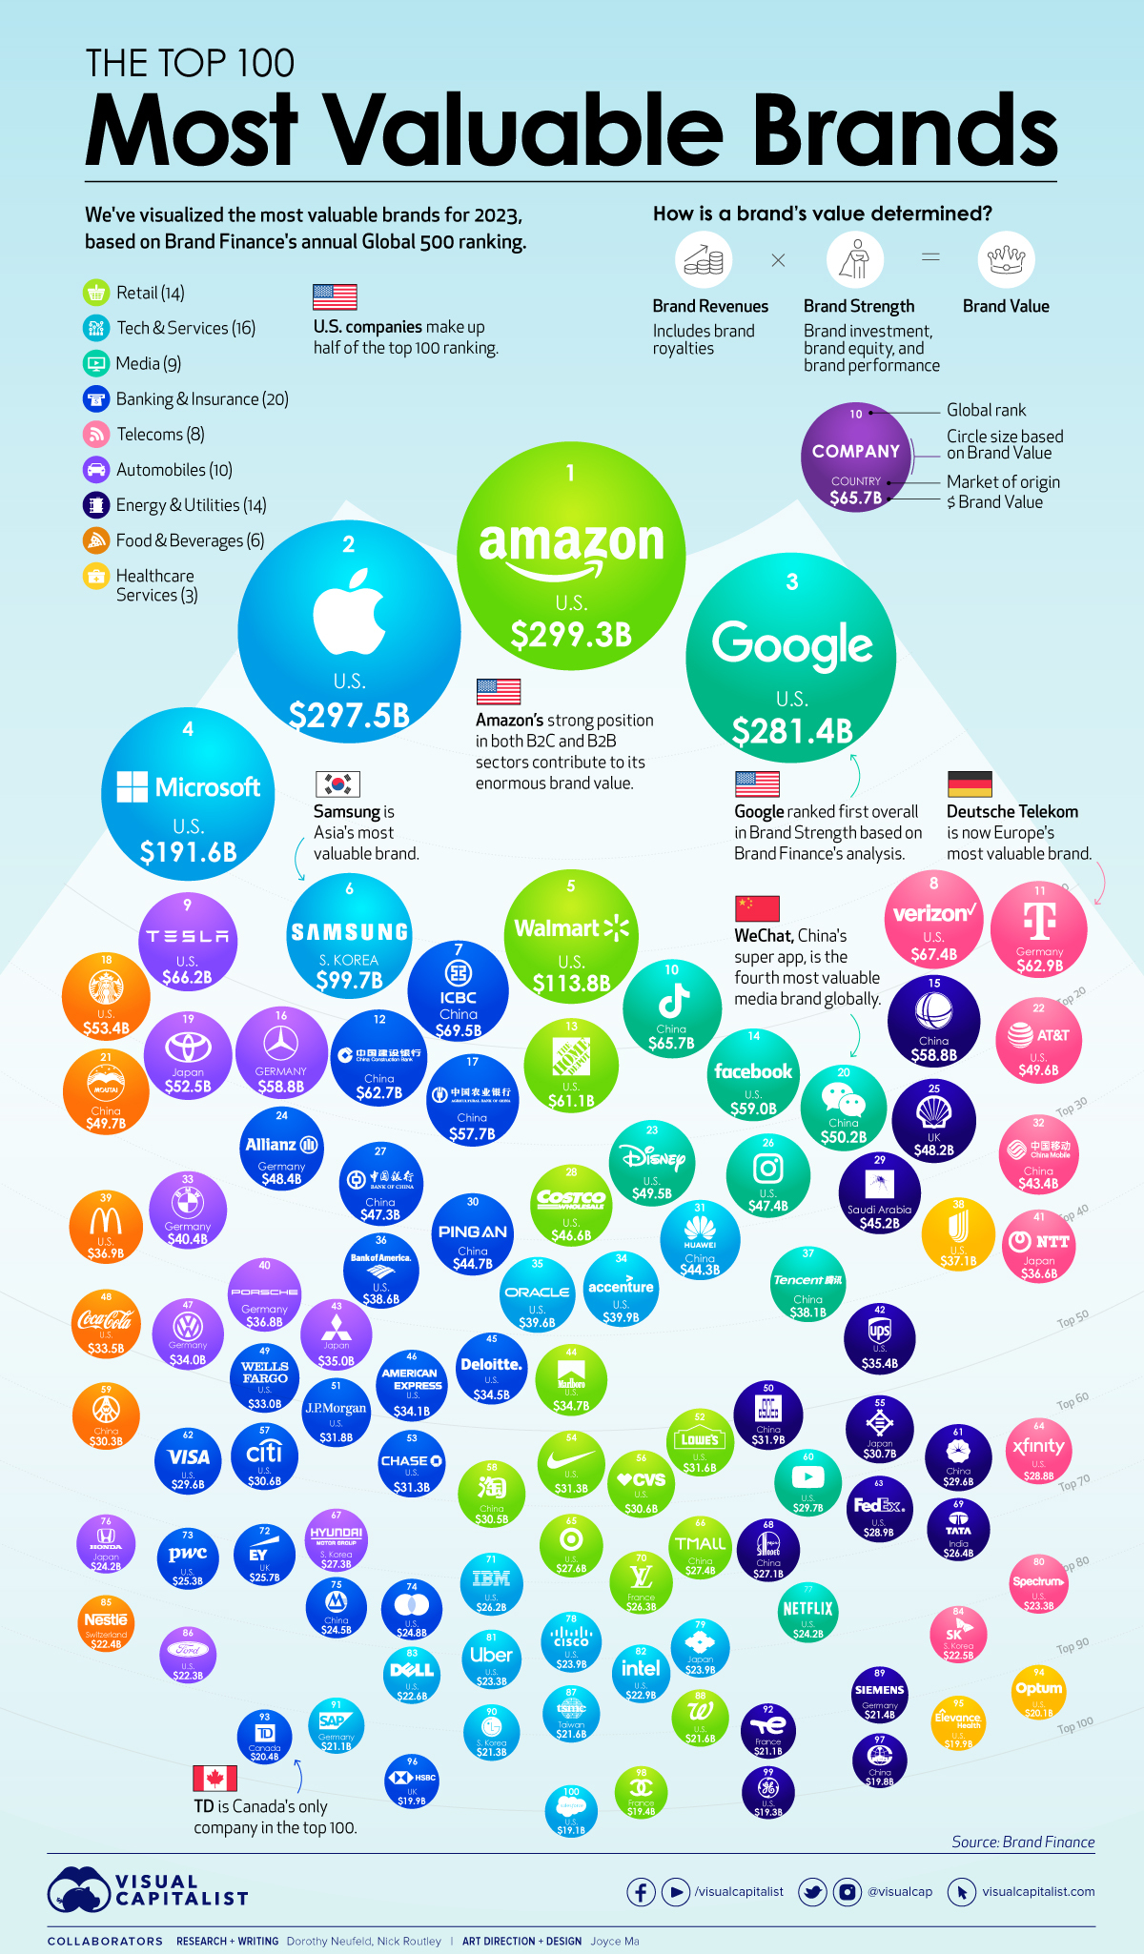
Lista 100 najvrijednih brendova u 2023 GODINI izvor: www.visualcapitalist.com/top-100-brand-value-2023/

Slide 28


VISINA TAKSE ZA ZAŠTITU, TRAJENJE i PROMET ŽIGA
Ukupni troškovi za pred Instituom za zaštitu žiga iznose oko 960 KM za 10 godina.
Navedeno predstavlja 8 KM mjesečno za vremenski period od 10 godina
Iako je trajanje žiga ograničeno na 10 godina, plaćanjem taksi, može se neograničeno puta produžavati vrijeme trajanje zaštite žiga.
Nosilac žiga odnosno podnosilac prijave može1) Ugovorom o prenosu prava prometovati žig; 2) Ugovorom o licenci ustupiti prava iz žiga 3) Ugovor o franšizi.
Prijenos prava ima učinak prema trećim stranama nakon upisa u odg. registar Instituta o čemu Institut donosi posebno rješenje i objavljuje ga u službenom glasilu.

Slide 29
FAZE U POSTUPKU PRIZNANJA ŽIGA
Podnošenje prijave Institutu
„Uredna“ prijava sadrži: 1) popunjen obrazac Z-01, 2) spisak roba i/ili usluga u skladu sa međunarodnom Ničanskom klasifikacijom koji se nakon podnošenja prijave ne može dopunjavati, niti proširivati; 3) izgled znaka.
Ispitivanje prijave od strane Instituta
Formalno ispitivanje prijave (uredna prijava i uplata takse i troškova postupka)
Suštinsko ispitivanje prijave (ispitivanje uslova iz Zakona o žigu i objave prijave žiga u Službenom glasniku). Na objavu žiga postoji mogućnost prijave.
Priznanje i trajanje žiga
Rješenje o priznanju žiga i Isprava o žigu
Žig traje 10 godina i podnosilac žiga može tokom zadnje godine važenja žiga podnijeti Zahtjev Institutu za produženje važenja žiga za narednih 10 godina.
Žig je pravo koje je vremenski neograničeno, ali je teritorijalno ograničeno (npr. za teritoriju BIH).

Slide 30
Statistika PRIJAVLJENIH ŽIGOVA U INSTITUT ZA INTELEKTUALNO VLASNIŠTVO BIH u razdbolju 1992. -2022. godine Izvor: Institut za intelektualno vlasništvo BIH
godina | podnosioci iz BIH | podnosioci iz inostranstva | ukupno prijava
1992-2008 | 5.678 | 19.161 | 24.839
2019 | 375 | 419 | 794
2020 | 322 | 496 | 818
2021 | 349 | 520 | 869
2022 | 305 | 464 | 769
UKUPNO | 7.029 | 21.060 | 28.089
Firma iz BIH | Prijave | Aktivne prijave
Bosna Lijek | 737 | 170
Teleoptik | 44 | 17
Violeta | 28 | 16
Voćar | 35 | 15
Kiseljak | 39 | 30
Bingo | 43 | 42

Slide 31
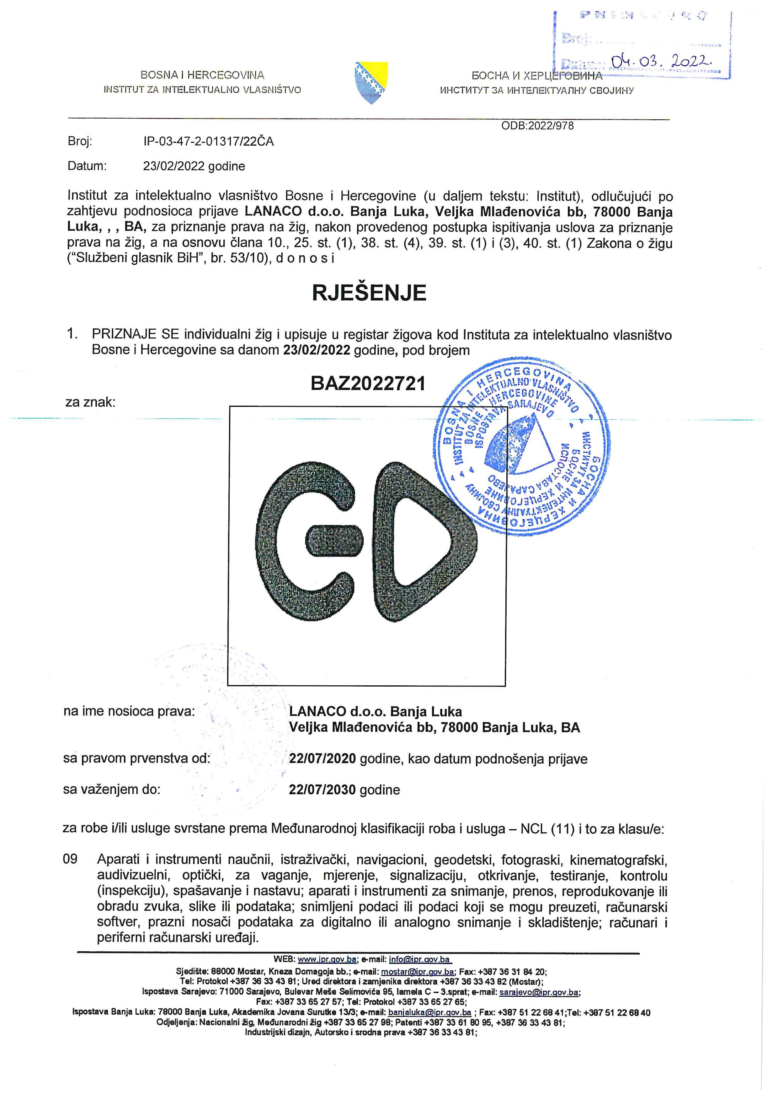
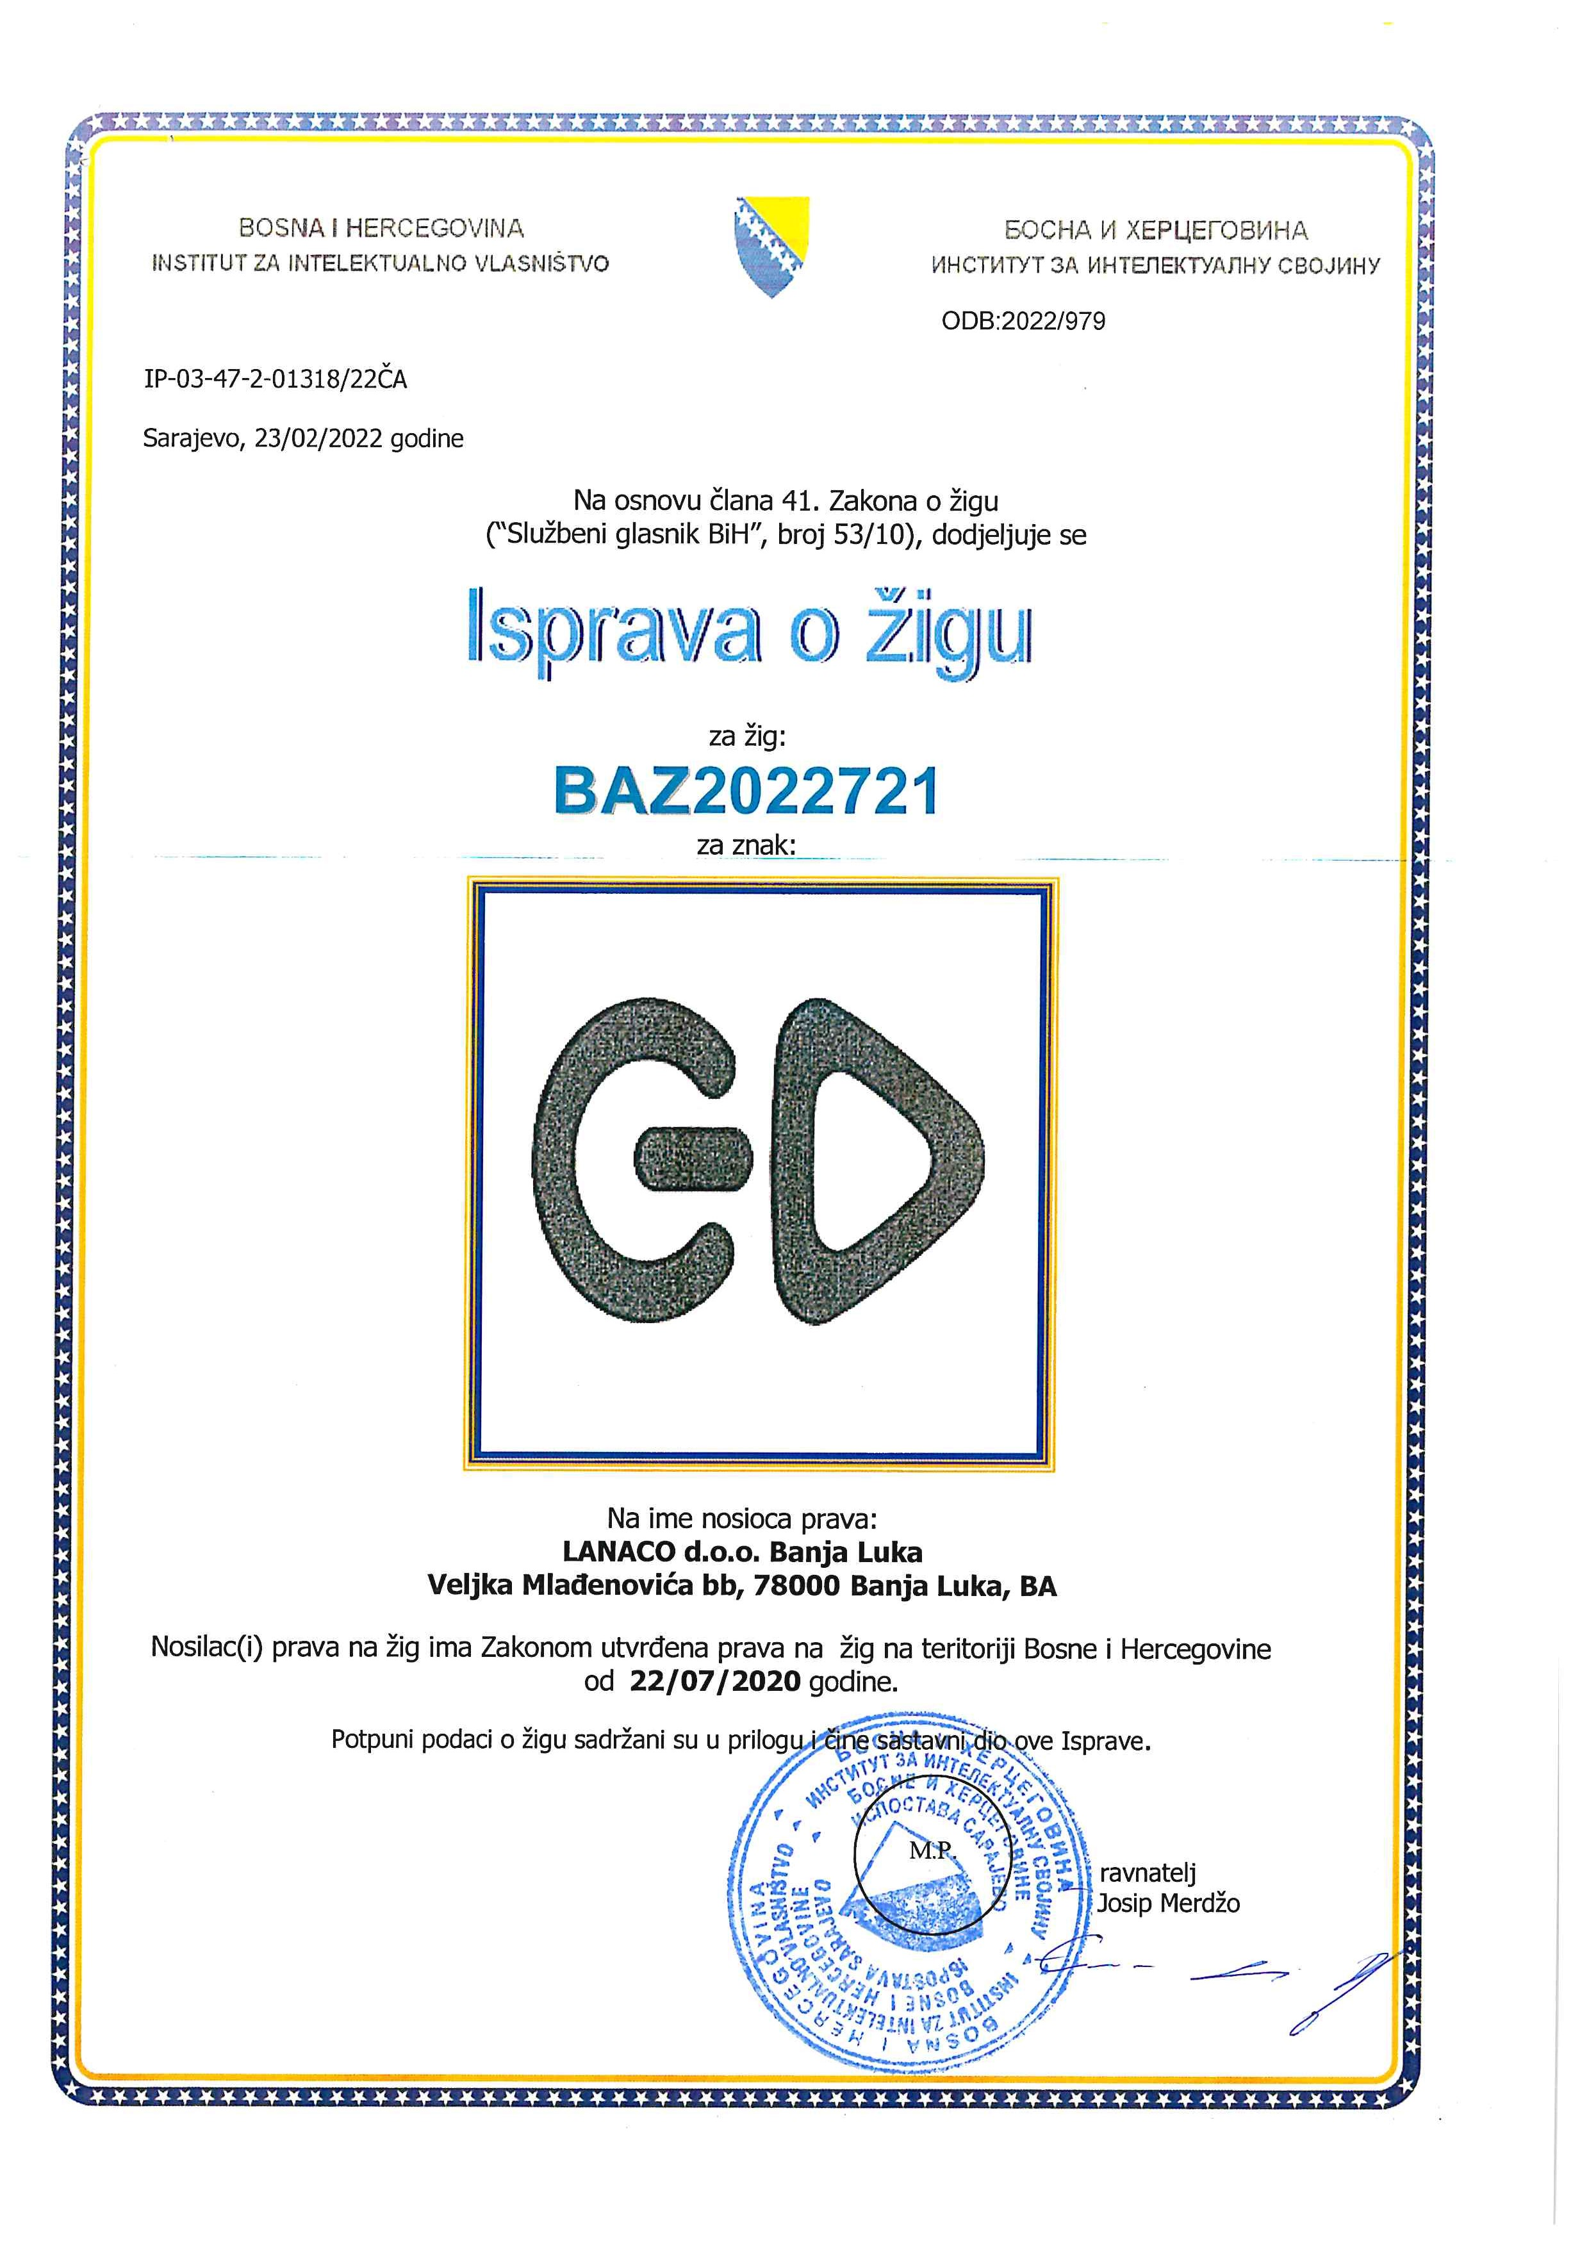
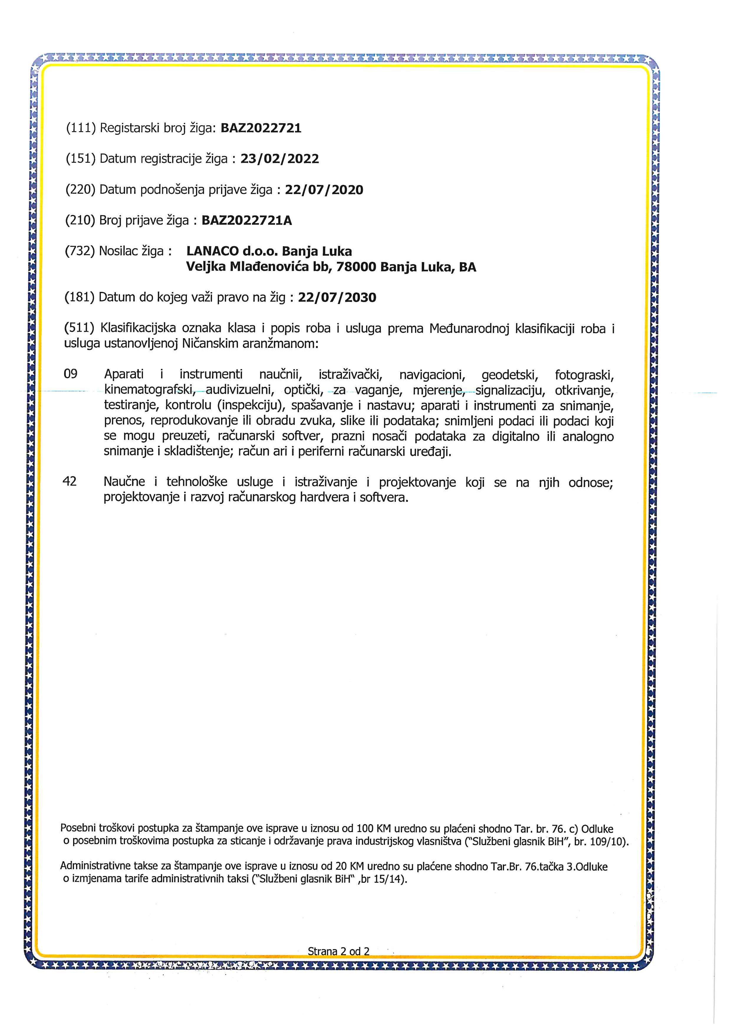
Rješenje o priznanju ŽIGA ISPRAVA O ŽIGU

Slide 32
ODGOVORNOSTI ZA POVREDE ŽIGA
1.Krivična
odgovornost
2. Prekršajna odgovornost
(članovi 98. i 100. Zakona o žigu)
(1) Novčanom kaznom u iznosu od 5.000 KM do 200.000 KM kazniće se za prekršaj pravno lice, a novčanom kaznom u iznosu od 5.000 KM do 20.000 KM kazniće se za prekršaj preduzetnik koji na način iz člana 81. ovog zakona povrijede žig ili pravo iz prijave.(2) Novčanom kaznom u iznosu od 3.000 KM do 20.000 KM kazniće se za prekršaj iz stava (1) ovog člana i odgovorno lice u pravnom licu i kod preduzetnika.(3) Novčanom kaznom u iznosu od 3.000 KM do 10.000 KM kazniće se za prekršaj iz stava (1) ovog člana fizičko lice.(4) Predmeti koji su nastali izvršenjem prekršaja iz stava (1) ovog člana oduzeće se i uništiti, a predmeti, odnosno uređaji namijenjeni ili upotrijebljeni za izvršenje tih prekršaja biće oduzeti. (5) Prekršajni postupak je hitan. (5) Prekršajni postupak na osnovu odredaba ovog člana je hitan.
3. Građanskopravna
odgovornost
(Članovi 83.,84. i 85. Zakona o žigu)
Krivična odgovornost je propisana krivičnom zakonodavstvu entiteta i krivičnom zakonodavstvu BD BIH na sljedeći način: 1) član 260. KZ RS Neovlaštena upotreba tuđeg poslovnog imena i druge posebne oznake robe ili usluga; 2) član 263. KZ FBIH Neovlašćeno korišćenje tuđeg modela i uzorka; 3) član 257. KZ BD BIH Neovlašteno korištenje tuđeg modela i uzorka.
(1) Inspekcijsku kontrolu u vezi sa prekršajima, sankcionisanim u članu 98. ovog zakona, vrši inspekcija nadležna za kontrolu tržišta u Federaciji Bosne i Hercegovine, Republici Srpskoj i Brčko Distriktu Bosne i Hercegovine.
Aktivna legimitacija: Tužbu zbog povrede žiga, odnosno prava iz prijave može da podnese nosilac žiga, podnosilac prijave, sticalac isključive licence, korisnik kolektivnog žiga uz saglasnost nosioca kolektivnog žiga i korisnik žiga garancije uz saglasnost nosioca žiga garancije i to u roku od tri godine od dana kada je tužilac saznao za povredu i učinioca, a najkasnije u roku od pet godina od dana kad je povreda prvi put učinjena.
Penal: Ako je povreda žiga učinjena namjerno ili krajnjom nepažnjom, nosilac žiga može od lica koje je žig povrijedilo tražiti naknadu do trostrukog iznosa ugovorene, a ako nije ugovorena, od odgovarajuće uobičajene licencne naknade koju bi primio za korišćenje žiga.

Slide 33
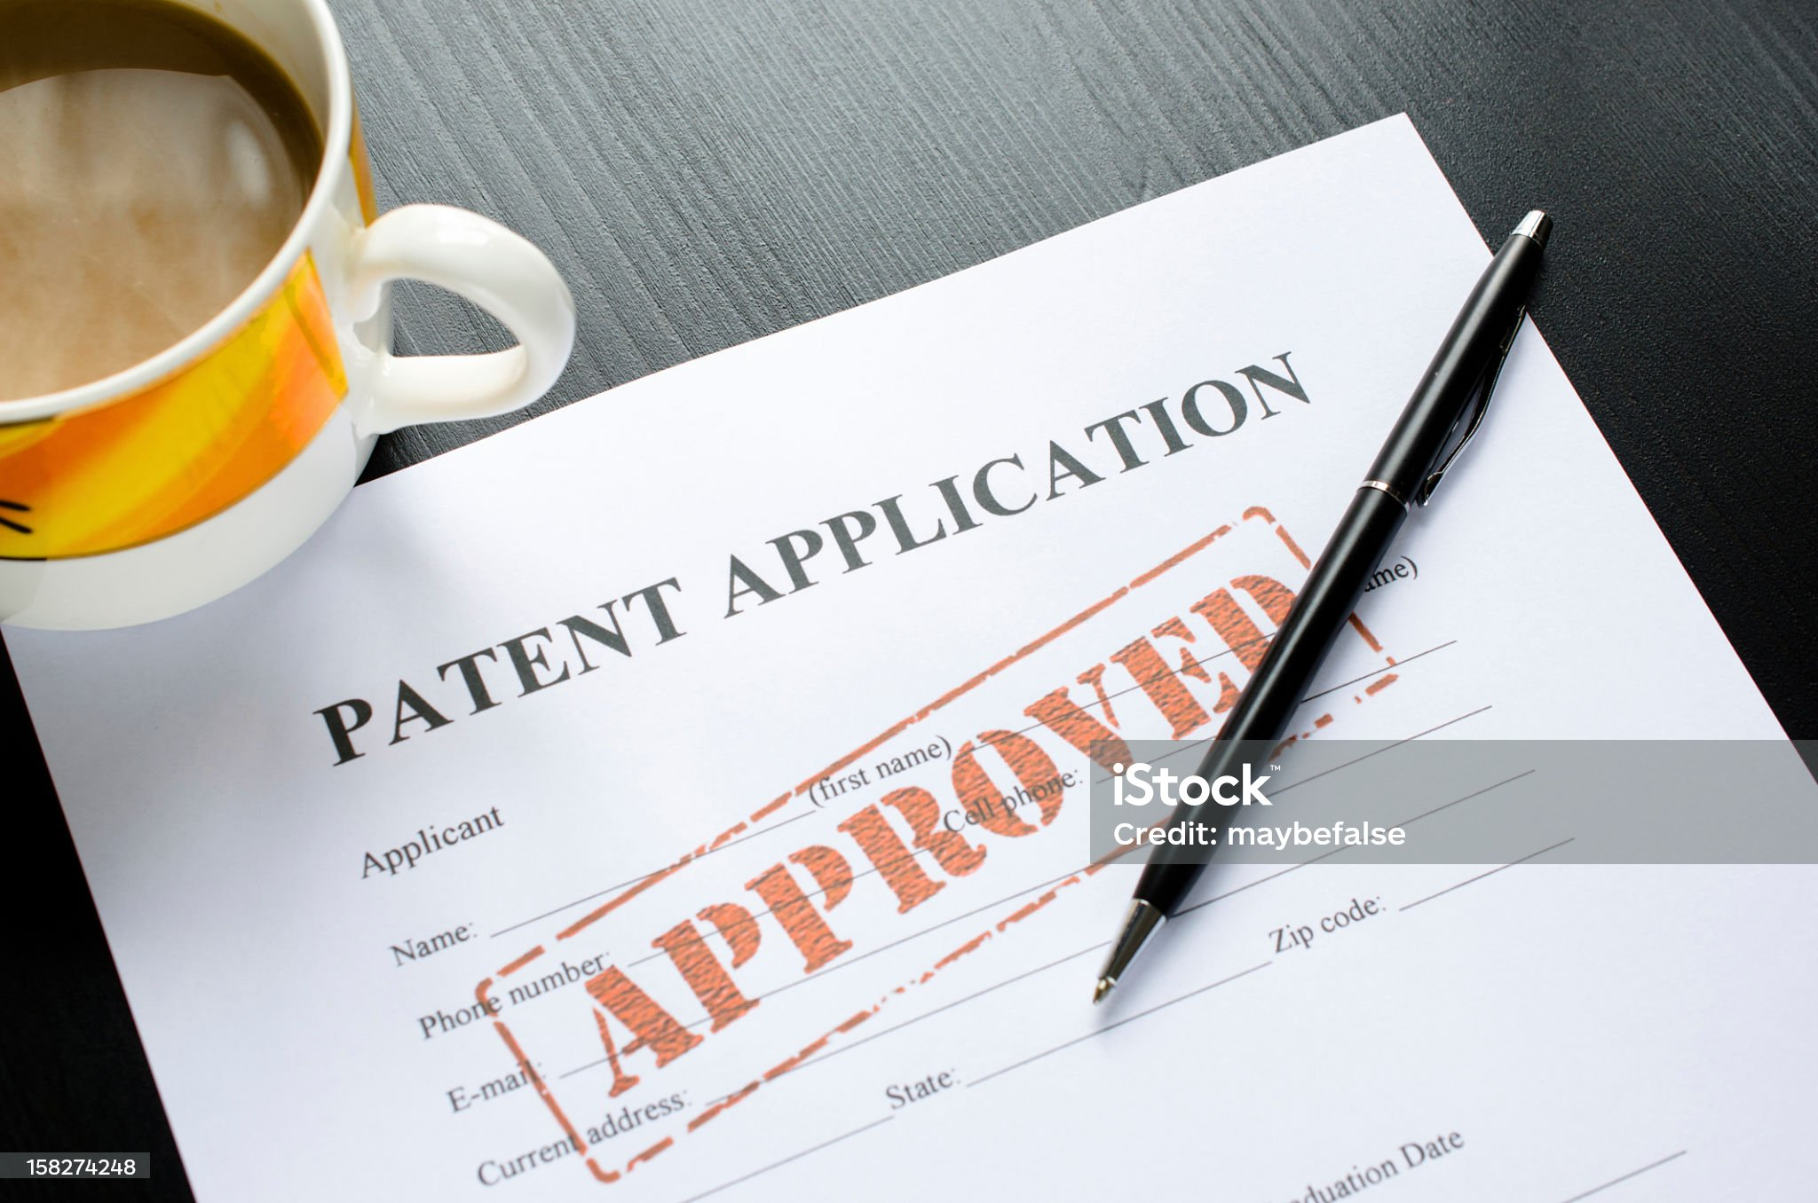

PATENT

Slide 34

Šta je to PATENT, a šta pronalazak?
Patent je subjektivno pravo industrijske svojine.
Patent štiti pronalazak iz bilo kojeg područja tehnike koji je:
1) nov; 2) koji ima inventivni nivo i 3) koji je industrijski primjeljiv.
Pronalazak (izum) predstavlja tehničko rješenje određenog tehničkog problema i kao takav je predmet zaštite patenta.
Pronalazak može biti:
1) pronalazak proizvod;
2) pronalazak postupka i
3) pronalazak primjene.
Subjekat prava je PRONALAZAČ ili njegov pravni sljednik odnosno lice na koje pronalazačk prenese svoje pravo (nasljednik, ugovorni sticalac, poslodavac).
Da bi pronazač zaštitio svoj patent, navedeno se stiče u BIH priznanjem od strane Instituta za intelektualno vlasništvo BIH, a na osnovu prijave patetna koja opisuje pronalazak.

Slide 35
ŠTA TO NIJE PRONALAZAK?
Razlikuje se
naučna otkrića;
Nije tehničke prirode
otkrića, načna teorije i matematičke metode;
Patent ne može biti priznat
za
pronalaske životinjiskih pasmina i biljnih sorti i bitno bioloških postupaka za dobivanje biljaka ili životinja (postupak za dobivanje biljaka ili životinja bitno je biološki ako se u cijelosti sastoji od prirodnih postupaka kao što su ukrštanje ili selekcija);
različita teorijska saznanja i
metode kojim se došlo do tih saznanja.
estetske tvorevine;
planovi, pravila i metode za izvođenje umnih aktivnosti, igara ili privrednih aktivnosti (npr. metoda za učenje stranih jezika, pravila društvene igre);
kompjuterski programi (kao takvi);
prezentacije informacija definisane samim sadržajem tih informacija.
Ljudsko tijelo i razni stepeni njegovog oblikovanja ili jednostavno otkriće jednog od njegovih elemenata, uključujući sekvencu ili djelimičnu sekvencu gena;
pronalaske koji se odnose na dijagnostičke ili hirurške postupka ili postupke liječenja koji se primjenjuju direktno odnosno neposredno tijelu čovjeka ili životinja;
pronalaske čije bi komercijalno iskorištavanje bilo suprotno zakonu, javnom poretku ili moralu, ali ne samo zbog toga što je takvo iskorištavanje zabranjeno zakonom ili drugim propisom (kao što je naprimjer postupak kloniranja ljudskih bića, postupci za modifikovanje genetičkog identiteta ćelija ljudskih bića, upotreba ljudskih embriona u industrijske ili komercijalne svrhe, postupci za modifikovanje identiteta životinja koje bi vjerovatno prozrokovali njihovu patnju bez ikakve medicinske koristi za čovjeka i životinju, kao i životinje koje su rezultat takvog postupka.

Slide 36
USLOVI PATENTABILNOSTI
1. Novost pronalska
Pronalazak je nov ako je na dan podnošenja prijave odnsono na dan prvenstva nije obuhvaćen stanjem tehnike odnosno odnosno učinjen dostupnim javnosti bilo gdje u svijetu, pisanim ili usmenim putemm, upotrebom ili na bilo koji drugi način.
2. Inventivni nivo pronaska
Pronalazak ima inventivni nivo ako na dan podnošenja prijave, odnosno na dan prvenstva prijave, rješenje određenog problema ne proizilazi na očigledan način iz stanja tehnike za stručnjaka iz odgovarajuće oblasti.
3. Industrijska primjenljivost
Pronalazak je industrijski primjenjiv ako je predmet pronalska: 1) tehnički izvodljiv i 2) ako može da se proizvede ili upotrebi u bilo kojem području industrije, uključujući i poljoprivredu.
Dovoljno je da se pronalazak može materijalizovati u privrednom proizvodu ili postupku, bez obaveze „korisnosti“, dakle primjena pronalaska je dovoljna i kao samo moguća odnosno potencijalna.
Smatra se da je pronalazak obuhvaćen stanjem tehnike ako je postao dostupan javnosti objavljivanjem, izlaganjem, prikazivanjem ili upotrebom na način koji stručnjacima omogućava da ga primjene.
U SAD-u potrebna je „korisnost“ pronalaska, pa su na taj način isključeni bizarni pronalasci kao što je npr. „biciklo za muve“.
Ovdje se misli na prosječnog stručanjaka u onoj tehničkoj oblasti kojoj pripada pronalazak čiji se inventivni nivo utvrđuje. Npr. ako je pronalazak zaštita vasionskih letjelica od zračenja, stručnjak je doktor tehničkih nauka, a ako je pronalazak višenamjenski alat za odvijanje, stručnjak je kvalifikovani mehaničar.

Slide 37
SUBJEKT ZAŠTITE - PRONALAZAČ
Pronalazač je lice koje je stvorilo pronalazak svojim stvaralačkim radom
Pravo na zaštitu pripada pronalazaču ili njegovom pravnom sljedniku odnosno licu na koje pronalazač prenese svoje pravo (nasljednik, ugovorni sticalac, poslodavac) koji prvi prijavi pronazak za patentiranje u Institut.
Ako je pronalazak nastao zajedničkim radom više pronazača, pravo na patent pripada svim pronalazačima.
Pronalazač može biti samo fizičko lice ili grupa fizičkih lica kao pronazača, a nikako pravno lice.
Pronazač ima pravo MORALNO PRAVO da bude naveden u prijavi patenta, svim ispravama za koji se izdaje patent i odgovarajućim registrima.
Ako radnik na radu ostvari izum, inovaciju, tehničko unapređenje ili drugi pronalazak iz djelatnosti koju obavlja poslodavac, dužan je da o tome obavijesti poslodavca i da mu, po pravu prvenstva, ponudi otkup pronalaska, ako ugovorom o radu nije drugačije određeno.
Ako se poslodavac u roku od 60 dana ne odazove na ponudu za otkup pronalaska ili izjavi da nema interesa za pronalazak, radnik slobodno raspolaže pronalaskom, s tim što je dužan da u tom roku i za vrijeme pregovora s poslodavcem pronalazak čuva kao tajnu.
ZPronalazak u radnom odnosu -
Zakon o radu Republike Srpske

Slide 38
ZAŠTITA PATENTA U BIH
Postupak za priznanje patenta pokreće se podnošenjem prijave Instituta za intelektualno vlasništvo BIH.
Domaća fizička i pravna lica mogu da podnose direktno Institutu.
Strana pravna i fizička lica može da podnese prijavu 1) direktno Institutu; 2) na osnovu Ugovora o saradnji na području patenata – PCT i 3) na osnovu Sporazuma Vijeće ministara BIH i Evropske patentne organizacije (EPO) u saradnji u oblasti patenata.
Zastupanje u postupku pred Institutom mogu se baviti ovlašteni zastupnici (fizička i pravna lica) upisana u registar PATETNIH ZASTUPNIKA.
Strano pravno i fizičko lice radnje u postupku pred Institutom može obavljati samo posredstvom PATETNOG zastupnika.
Institut ima ovlaštenje za sticanje, održavanje, prestanak i evidenciju prometa patenta odnosno konsenzualnog patenta.
Pravo prvenstvo Jedinstvo pronalaska
(jedinstvena pronalazačka zamisao)
Od datuma koji je utvrđen kao datum podnošenja prijave patenta, pod uslovom da je prijava objavljena, podnosilac prijave ima pravo prvenstva u pogledu svakog drugog podnosioca koji je za isti pronalazak podnese prijavu kasnije.
Za svaki pronalazak se podnosi posebna prijava. Jednom prijavom se može zahtjeva zaštita za više pronalazaka samo ako su ti pronasci međusobno tako povezani da ostvaruju jedinstvenu pronalazačku zamisao.

Slide 39
SADRŽAJ PRIJAVE PATENTA
1. Zahtjev za priznanje patenta
1. Zahtjev je štampani obrazac (P-01) koji je pripremljen od strane Instituta. Mora da sadrži: 1.1. izričitu naznaku da se zahtjeva priznanje patenta; 1.2. naziv pronalaska koji odražava njegovu suštinu i
2. Opis pronalaska
2.1. Oblast tehnike na koju se pronalazak odnosi; 2.2. tehnički problem za čije se rješenje traži zaštita patentom (inventivni nivo); 2.3.stanje tehnike sa prikazom i analizom poznatih rješenja definisanog tehničkog rješenja problema (novost pronalaska); 2.4. izlaganje suštine pronalaska tako da se tehničko rješenje može razumiti, navođenje tehničke novosti pronalaska u odnosu na postojećenje stanje tehnike; 2.5. kratak opis crteža, ako ga ima; 2.6. detaljan opis najmanje jednog načina ostvarivanja pronalaska uz navođenje primjera i sa pozivom na crteže ako postoje; 2.7. način industrijske i druge primjene
3. Patetni(e) zahtjev(e);
4. Crteže;
5. Sažetak
6. Dokaz o uplati troškova prijave;
7. Punomoć za zastupanje, u slučaju da se podnošenja prijave vrši putem zatupnika
3. Jedan ili više patetnih zahtjeva predstavlja jezgro prijave odnosno logičku definiciju pronalaska. Oni definišu patent isključivo tehničkim karakteristikama.
4. Crtež predstavlja nacrt na koji se poziva opis pronalska i patentni zahtjev. Nije uvijek obavezan (npr. pronazak zaštićen patentom specifičnog čaja za liječenje urinarnih problema koji je zaštićen u Srbiji nema crteža.)
5. Sažetak (Apstrakt)
1.3. podatke o podnosiocu prijave.

Slide 40
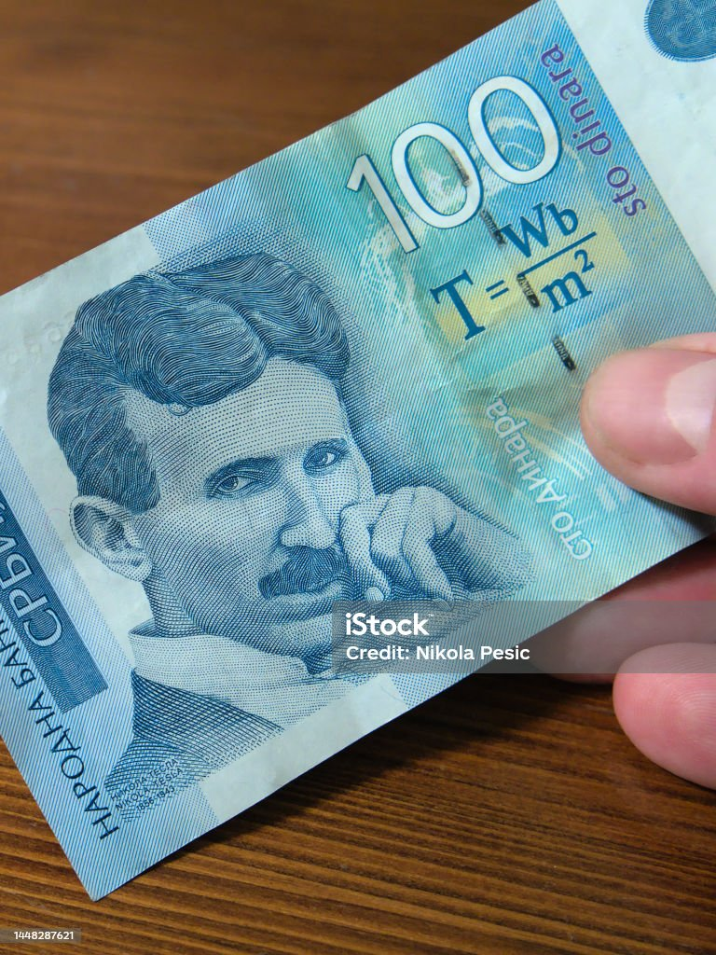
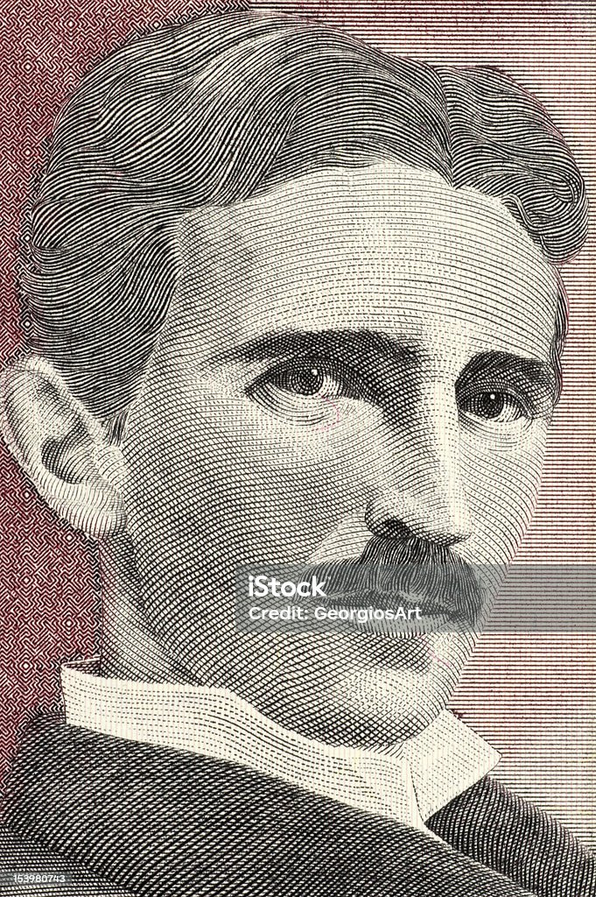

Troškovi postupka (uključuju objavu u službenom glasniku i dvije godine održavanja)
Za fizička i pravne lica: 250 KM troškovi postupka i 10 KM administrativna taksa
Za fizičko lice koje je ujedno i pronalazač odobrava se popust od 50 % : 125 KM za troškove postupka i 5 KM administrativna taksa
Za članove registrovanih udruženja inovatora sa teritorije BIH (dokazuje se potvrdom o članstvu) odobrava se popust od 90 %:25 KM za troškove postupka i 1KM za administrativnu taksu.

Slide 41
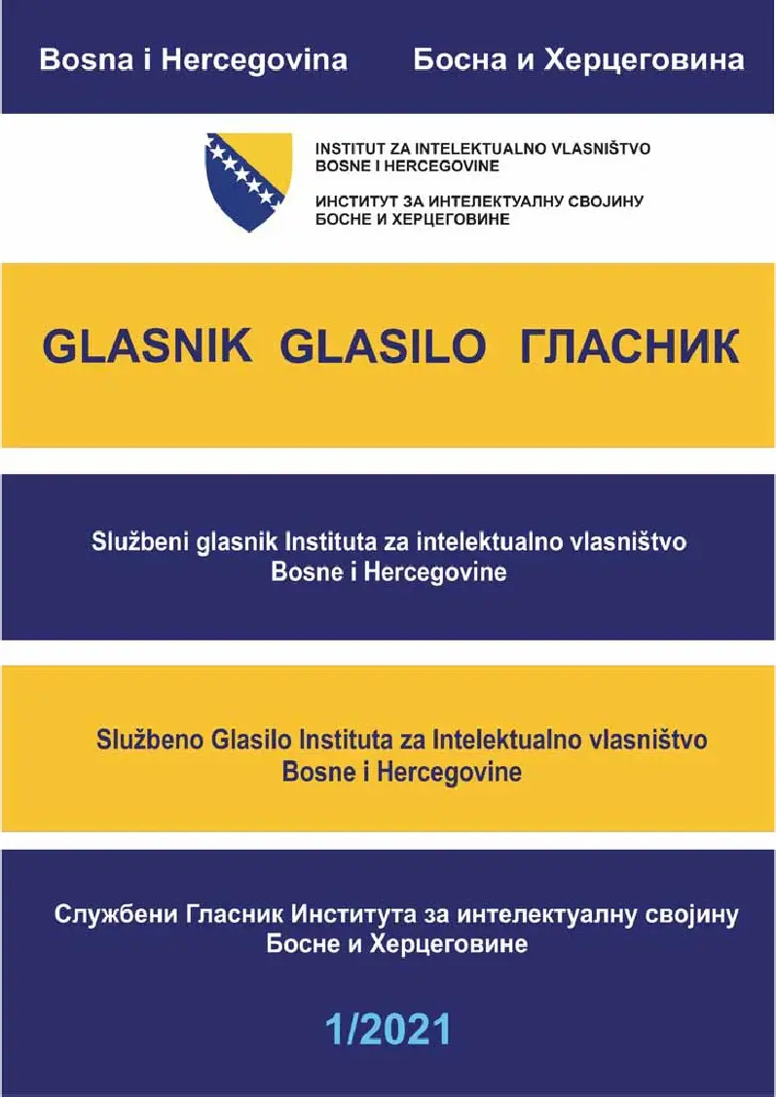
OBJAVLJIVANJE PRONALASKA I PRAVO IZ PRIJAVE
Prijava se objavljuje nakon isteka 18 mjeseci od datuma podnošenja, odnosno od datuma priznatog prava prvenstva, čime postaje dostupna javnosti. Tada pronalazačko pravo prelazi u pravo iz prijave.
Objavljivanjem prijave podnosilac prijave patenta stiče privremena prava na osnovu kojih može zahtjevati naknadu štete od bilo koje treće strane koja je u vremenskom periodu između datuma objavljivanja prijave patenta i datuma objavljivanje podatka o priznanju patenta iskorištava pronalazak, što bi nakon priznanja patenta moglo biti zabranjeno.
Prijava patenta koja je odbijena, odbačena, povučena ili se smatra povučenom ne proizvodi učinke propisane gore navedenom odredbom (pravo iz prijave se smatra kao da nikada nije ni postojalo).

Slide 42
POSTUPAK NAKON OBJAVLJIVANJE PRIJAVE
PRIVREMENA PRAVA KOD EVROPSKOG PATENTA
Privremena prava podnosilac međunarodne prijave stiče datumom objavljivanja prijave patenta na jednom od službenih jezika u BiH.
Podnosilac može, u roku od šest mjeseci od datuma objavljivanja prijave patenta u službenom glasniku, podnijeti zahtjev:
1) priznanje patenta provođenjem postupka potpunog ispitivanja prijave patenta;
2) priznanje patenta na osnovu prihvaćenih podnesenih rezultata potpunog ispitivanja prijave patenta ili
3) odgodu provođenja postupka potpunog ispitivanja patenta i dodjele konsenzualnog patent (patent koji je prošao formalne uslove, a nije prošao suštinski ispitivanje prijave).
Podnosilac objavljene prijave evropskog patenta privremena prava stiče od datuma kada dostavi prijevod patetnih zahtjeva objavljene prijave evropskog patena na jednom od službenih jezika u BIH, licu koje koristi patent u BiH.
PRIVREMENA PRAVA KOD MEĐUNARODNE PRIJAVE

Slide 43
PRAVA IZ PATENTA
1. Lično-pravna (moralna) prava pronalazača
Pronalazač ima pravo da bude naveden u
2. Imovinskopravna ovlaštenja pronalazača (nosilac patetana je ovlašten drugome da zabrani vršenje radnji ekonomskog iskorištavanja patentiranog pronaska.)
2.1. Ako je predmet patenta proizvod – izrađuje, nudi na prodaju, prodaje, upotrebljava, izvozi ili uvozi i skladišti u te svrhe proizvod koji je izrađen prema zaštićenom pronalsku
2.2. Ako je predmet patenta postupak –
1.1. prijavi patenta; 1.2. svim ispravama koje se izdaju za priznati patent i 1.3. odgovarajućim registrima.
b) nuditi na prodaju, prodavati, upotrebljavati, izvoziti, uvoziti i skladištiti u te svrhe proizvod koji je direktno dobien postupkom koji je predmet zaštićenog izuma.
a) primjenjuje postupak koji je predmet zaštićenog pronalska ili nudi njegovu primjenu;
ISKLJUČIVA PRAVA IZ PATENTA
Bez saglasnosti nosioca patenta svakom drugom licu je zabranjeno:

Slide 44
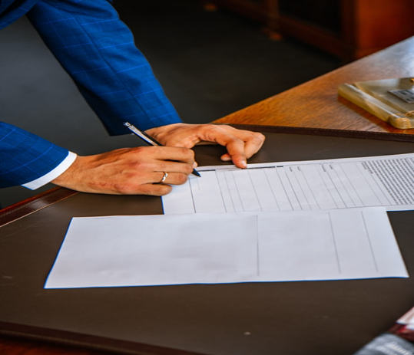
PROMET PATENTA
1. Ugovor o potpunom i djelimičnom prenosu prava
2. Ugovor o LICENCI
(ovu licencu potrebno razlikovati od licenci softvera iz pravnog sistema SAD-a)
1. Patent može da bude predmet ugovora o potpunom ili djelimičnom prenosu prava.
Patent može da bude predmet:
3. Založnog prava i
4. pljenidbe.
1.Prenos prava i 2. licenca ima učinika prema trećim licima od datuma upisa u Registar (prijave) patenata koji vodi Institut i vrši se na zahtjev jedne od ugovornih strana.
2. Ugovor o licenci ustupa se pravo na iskoštavanje zaštićenog pronalska.
Član 686. ZOO: Ugovorom o licenci obavezuje se davalac licence da sticaocu licence ustupi, u celini ili delimično, pravo iskorišćavanja pronalaska, tehničkog znanja i iskustva, žiga, uzorka ili modela, a sticalac licence se obavezuje da mu za to plati određenu naknadu.
3. Založno pravo (pokreće se na zahtjev založnog dužnika ili povjerioca) i 4. pljenidba (sud po službenoj dužnosti obavještava Institut) ima učinak od datuma upisa u Registar. patenata

Slide 45
PRAVO PRVENSTVA I NASTANAK PATENTA
Patetno pravo daje prvenstvo u pogledu prava na zaštitu onom licu koje je prvo prijavilo pronalazak za zaštitu.
Datum podnošenja prijave je datum prvenstva.
Pariska konvencija o zaštiti industrijske svojine je uvela institut međunarodnog (unijskog - pariskog) prvenstva.
Fizičkom ili pravnom licu koje je podnijelu urednu prijavu patenta sa dejstvom u u nekoj zemlji članici Pariske unije za zaštitu industrijske svojine ili Svjetske trgovinske organizacije priznaće se u BIH pravo prvenstva od datuma podnošenja prijave, ako u BIH za isti patent podnese prijavu u roku od 12 mjeseci računajući od dana podnošenja prve prijave.
Unijskim (pariskim) međunarodnim prvenstvom uspostavlja se fikcija da je prijava podnesena na dan podnošenja prvobitne prijave.
Unijsko pravo prvenstva postoji i u pravu žiga i pravu industrijskog dizajna, jedina je razlika jeste u roku da se podnese prijava u roku od 6 mjeseci od dana podnošenja prve prijave.
Patent nastaje upisom u registar patenata, njegovo važenje se računa od datuma podnošenja prijave i važi 20 godina za patent i 10 godina za godina za konsenzualni patent.
Godišnja taksa i troškovi postupka se plaćaju za treću i svaku sljedeću godinu.
Pravo iz prijave postoji pod odložnim uslovom da patent bude priznat i registrovan.
Ako patent ne bude priznat, smatra se da pravo iz prijave nikada nije ni postojalo.

Slide 46

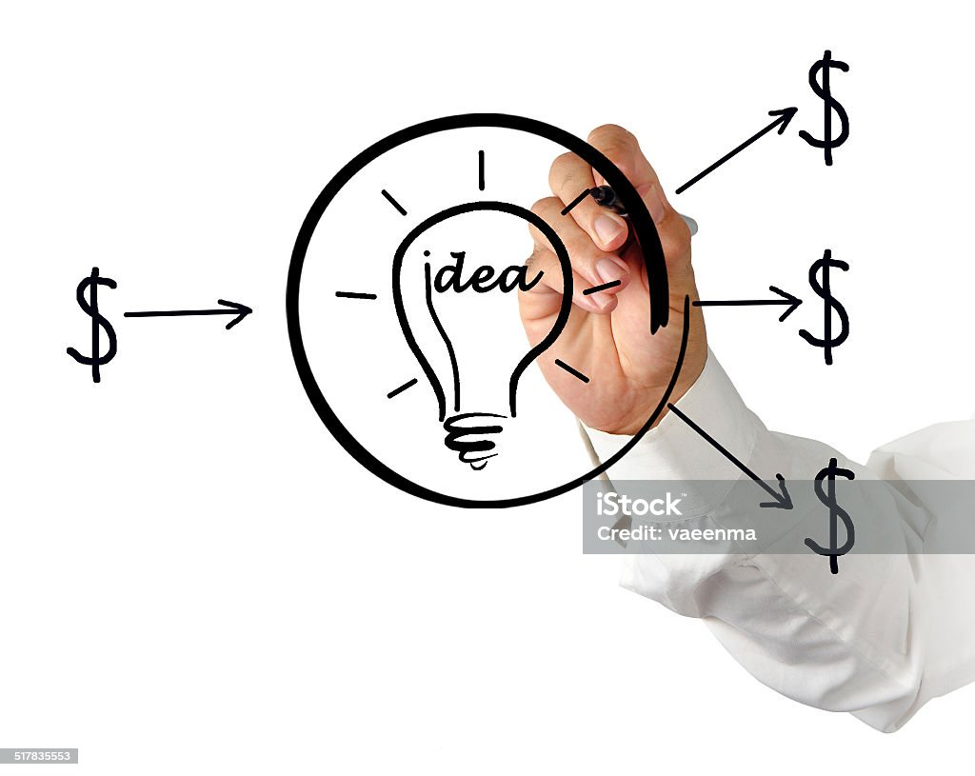
Motivi ZA PATENTIRANJE, STATISTIKA PATENATA PO ZEMLJAMA i EKONOMSKA KORIST OD PATENTIRANJA PO INDUSTRIJAMA
- 2005. u svijetu je podneseno 1,7 miliona patenata. 2015. godine broj prijava patenata se povećao na 2,9 miliona, dok je priznato 1,21 milion patenata.
- Reklamni kampanja za „Audi A6“ 2006. godine je glasio: “Do danas je NASA podnijela 6.509 prijava patenata, a „Audi“ da bi proizveo „A6“ model je podnio 9.621 prijava patenta. „NASA“ je možda vodeća u oblasti svemirskih putovanja, ali „Audi“ je na čelu u oblasti konstruisanja automobila.“
Evropska komisija je u jednoj svojoj studiji utvrdila 6 najučestalijih motiva za patentiranja: 1) sopstvena komercijalna eksplatacija; 2) licenciranje drugome; 3) ukršteno licenciranje; 4) sprečavanje imitacija i 5) blokiranje drugih da patentiraju i 6) reputacija.
Primjeri ugovora o ukrštenom licenciranju gdje se obe ugovorne strane relaksiraju od međusobnih spornih situacija, izbjegnu troškove licencne naknade, „zaobilaženje“ patenata druge strane i posvete se tehnološkoj borbi u oblastima gdje ne postoji uzajamna blokada. : 1) 2004. godine „Sony“ i „Samsung“ za 20.000 patenata obe firme u oblasti elektronike; 2) 2005. god. „LG Eletronics“ i „Matsushita“ u domenu tehnologije plazme ekrana, DVD-a i personalizovanih računara.
Od 6,3 miliona koji su važili 2006 godine, oko 78% je priznato u SAD-u, 18% u Japanu, 31% državama članicama Konvencije o evropskom patentu i 23% ostatak svijeta.
Kao sredstva za prisvajanja koristi od pronalaska, patent je ključan za 60% istraživanja i razvoja u farmaceutskoj industriji, 15% u hemijskoj industriji i 5% u mašinskoj industriji.

Slide 47

NAČINI OSTVARI ZAŠTITE PATENTA U INOSTRANSTVU
1. podnošenjem prijave direktno patetnim kancelarijama u državama kojima se traži zaštita
2. Međunarodna prijava koja se podnosi u skladu sa Ugovor o saradnji u oblasti patenata (PCT).
Ova međunarodna prijava se može se podnijeti Institutu kao prijemnoj kancelariji 1) ako je podnosilac prijave državljanin BIH ili 2) fizičko lice koje u BIH ima prebivalište ili 3) pravno lice koje ima svoje sjedište u BiH.
3. Podnošenje prijave direktno regionalnim patentim kancelarijama (Za Evropu: European Patent Office - EPO, Za Afričke zemlje: Organisation Africaine de la Propriete Intellectuall, Za zemlje Beneluska: Benelux Office for Intellectual Property).
EPO procedura je najzastupljenija

Slide 48

ZAŠTITA PODNOŠENJEM PRIJAVE PATENTA DIREKTNO PATETNIM KANCELARIJAMA U DRŽAVAMA U KOJIMA SE TRAŽI ZAŠTITA
Odluka o ovakvom našinu zaštitu odlučuje se po pravilu nakon analize troškova, kao i poslovni ambicija.
Obično je isplativije koristi ovaj način podnošenja prijave kada se zahtjeva zaštita u malom broj državu
(npr. od 3 do 4 države.)
Prilikom podnošenja prijave patenta u inostranstvu moguće je zadržati datum podnošenja prve prijave u BIH,
te tako ostvariti tzv. pravo prvenstva.
Uslov za zahtjevanje prava prvenstva je da se prijava podnese u roku od 12 mjeseci računajući od dana podnošenja prve prijave.
Prijava se podnosi u skladu sa nacionalnim zakonodavstvom države u kojoj se želi ostvariti zaštita.

Slide 49
MEĐUNARODNA ZAŠTITA PATENTA NA OSNOVU UGOVORA O SARADNJI U OBLASTI PATENATA (PCT)
PCT ugovor omogućava podnošenje jedne patetne prijave sa istovremenim učinkom u više zemalja umjesto podnošenje nekoliko odvojenih nacionalnih/regionalnih patetnih prijava.
PCT ne isključuje vođenje postupaka pri nacionalnim i/ili regionalnim kancelarijama u nacionalnoj fazi postupka, nego samo olakšava postupak podnošenja prijave.
Odluku o dodjeli patenta donosi svaki od nacionalnih i/ili regionalnih patetnih kancelarija u nacionalnoj i/ili regionalnoj fazi postupka koja se odvima prema propisima te države ili regionalne organizacije
Prednost „PCT“ prijave: 1) jedinstven zahtjev za patetnu prijavu (jedna prijava na engleskom jeziku); 2) podnosi se Institutu; 3) jedinstveno pretraživanje od strane EPO (Evropske patente organizacije); 4) jedinstveno pretraživanje od strane WIPO-a (Svjetske organizacije za intelektualno vlasništvo); 5) jedinstveno preliminarno ispitivanje patetne prijave (po potrebi) i 6) prevođenje i plaćanje taksi za ulazak u nacionalne i/ili regionalne kancelarije u roku od 30 mjeseci.
U postupku za podnošenje „PCT prijave“ u Institutu, prijava mora sadržavati: 1) popunjen obrazac „PCT REQUEST“ (Form PCT/RO/101); 2) opis pronalaska i crtež ako je potrebno (na engleskom jeziku); 3) patetne zahtjeve (na engleskom jeziku); 4) apstrakt (na engleskom jeziku) i 5) dokaz o uplati taksi za PCT prijavu.

Slide 50
TROŠKOVI MEĐUNARODNE ZAŠTITE NA NA OSNOVU PRIJAVE NA OSNOVU UGOVORA O SARADNJI U OBLASTI PATENANATA (PCT PRIJAVE)
Troškovi za PCT prijavu:
1) WIPO (Svjetska organizacija za intelektualno vlasništvo) - međunarodna taksa (international fee) 1378 eura;
2) WIPO(Svjetska organizacija za intelektualno vlasništvo) - međunarodna za međunarodno pretraživanje (search fee) 1775 eura;
3) Institut za intelektualnu svojinu BIH - taksa za uvjerenje o pravu prvenstva 30 KM i
4) Institut za intelektualnu svojinu BIH – taksa za proslijeđivanje PCT prijave 60 KM.
Pravo na umanjenje od 90 % u WIPO (Svjetske organizacije za intelektualno vlasništvo) je moguće ukuliko su kumulativno ispunjena sledeća 3 uslova:
1) podnosilac prijave koji ima državljanstvo BIH;
2) podnosilac prijave koji ima mjesto boravka u BIH;
3) podnosilac prijave koji je fizičko lice.

Slide 51
PRIMJERI PRIZNATIH PATENATA U ZAVODU ZA INTELEKTUALNU SVOJINU U REPUBLICI SRBIJI
1. Biljna mješavina epilobium u obliku čaja. Predstavlja biljni preparat koji se u medicinske svrhe za liječenje urinarnog trakta.
2. Sistem za daljinsko upravljanje samohodnim uređajem za automatsko čišćenje ventilacionih kanala i definfenciju.
3.Postupak za proizvodnju kobasica sa niskim procentom masnoće (od 1 do 20%).
4. Kartonska gajbica za plastične čaše. Navedeni predmetom spada u oblati ambalaže namjenjeene za čuvanje, rukovanje i isporuku robe (plastične čaše za držanje jogurta, kiselog mlijeka, topljenog sira, pudinga) od proizvodađa do korisnika ili potrošača.

Slide 52
ODGOVORNOSTI ZA POVREDE pATENTA
1.Krivična
odgovornost
2.Građanskopravna
Odgovornost
3. Carinske mjere
Ako je isključivo pravo koje proizilazi iz patenta, nosilac ovog prava može svoja prava ostvarivati podnošenjem tužbe u parničnom postupku pred nadležnim sudom.
CARINSKE MJERE: Nosilac isključivih prava prema Zakonu o patentu, koji opravdano sumnja da će doći do uvoza, tranzita ili izvoza robe proizvedene suprotno odredbama ovog zakona, može kod organa nadležnog za poslove carine podnijeti zahtjev za zaštitu svojih prava putem carinskih mjera privremenog zadržavanja robe od daljeg puštanja u promet.
Članom 105. Zakona o patentu BIH koji nosi naziv „PENAL“ propisano je sljedeće: „Ako je pravo nosioca koje proizilazi iz patenta povrijeđeno namjerno ili krajnjom nepažnjom, nosilac prava može od povredioca da traži naknadu do trostrukog iznosa ugovorene, a ako nije ugovorena, od odgovarajuće uobičajene naknade.“
Krivična odgovornost je propisana u krivičnom zakonodavstvu entiteta i Brčko distrikta na sljedeći način: 1) Član 261. KZ RS Neovlaštena upotreba tuđeg pronalaska; 2) Član 262. KZ FBIH Povreda pronalazačkog prava; 3) član 256. KZ BD BIH Povreda pronalazačkog prava.

Slide 53

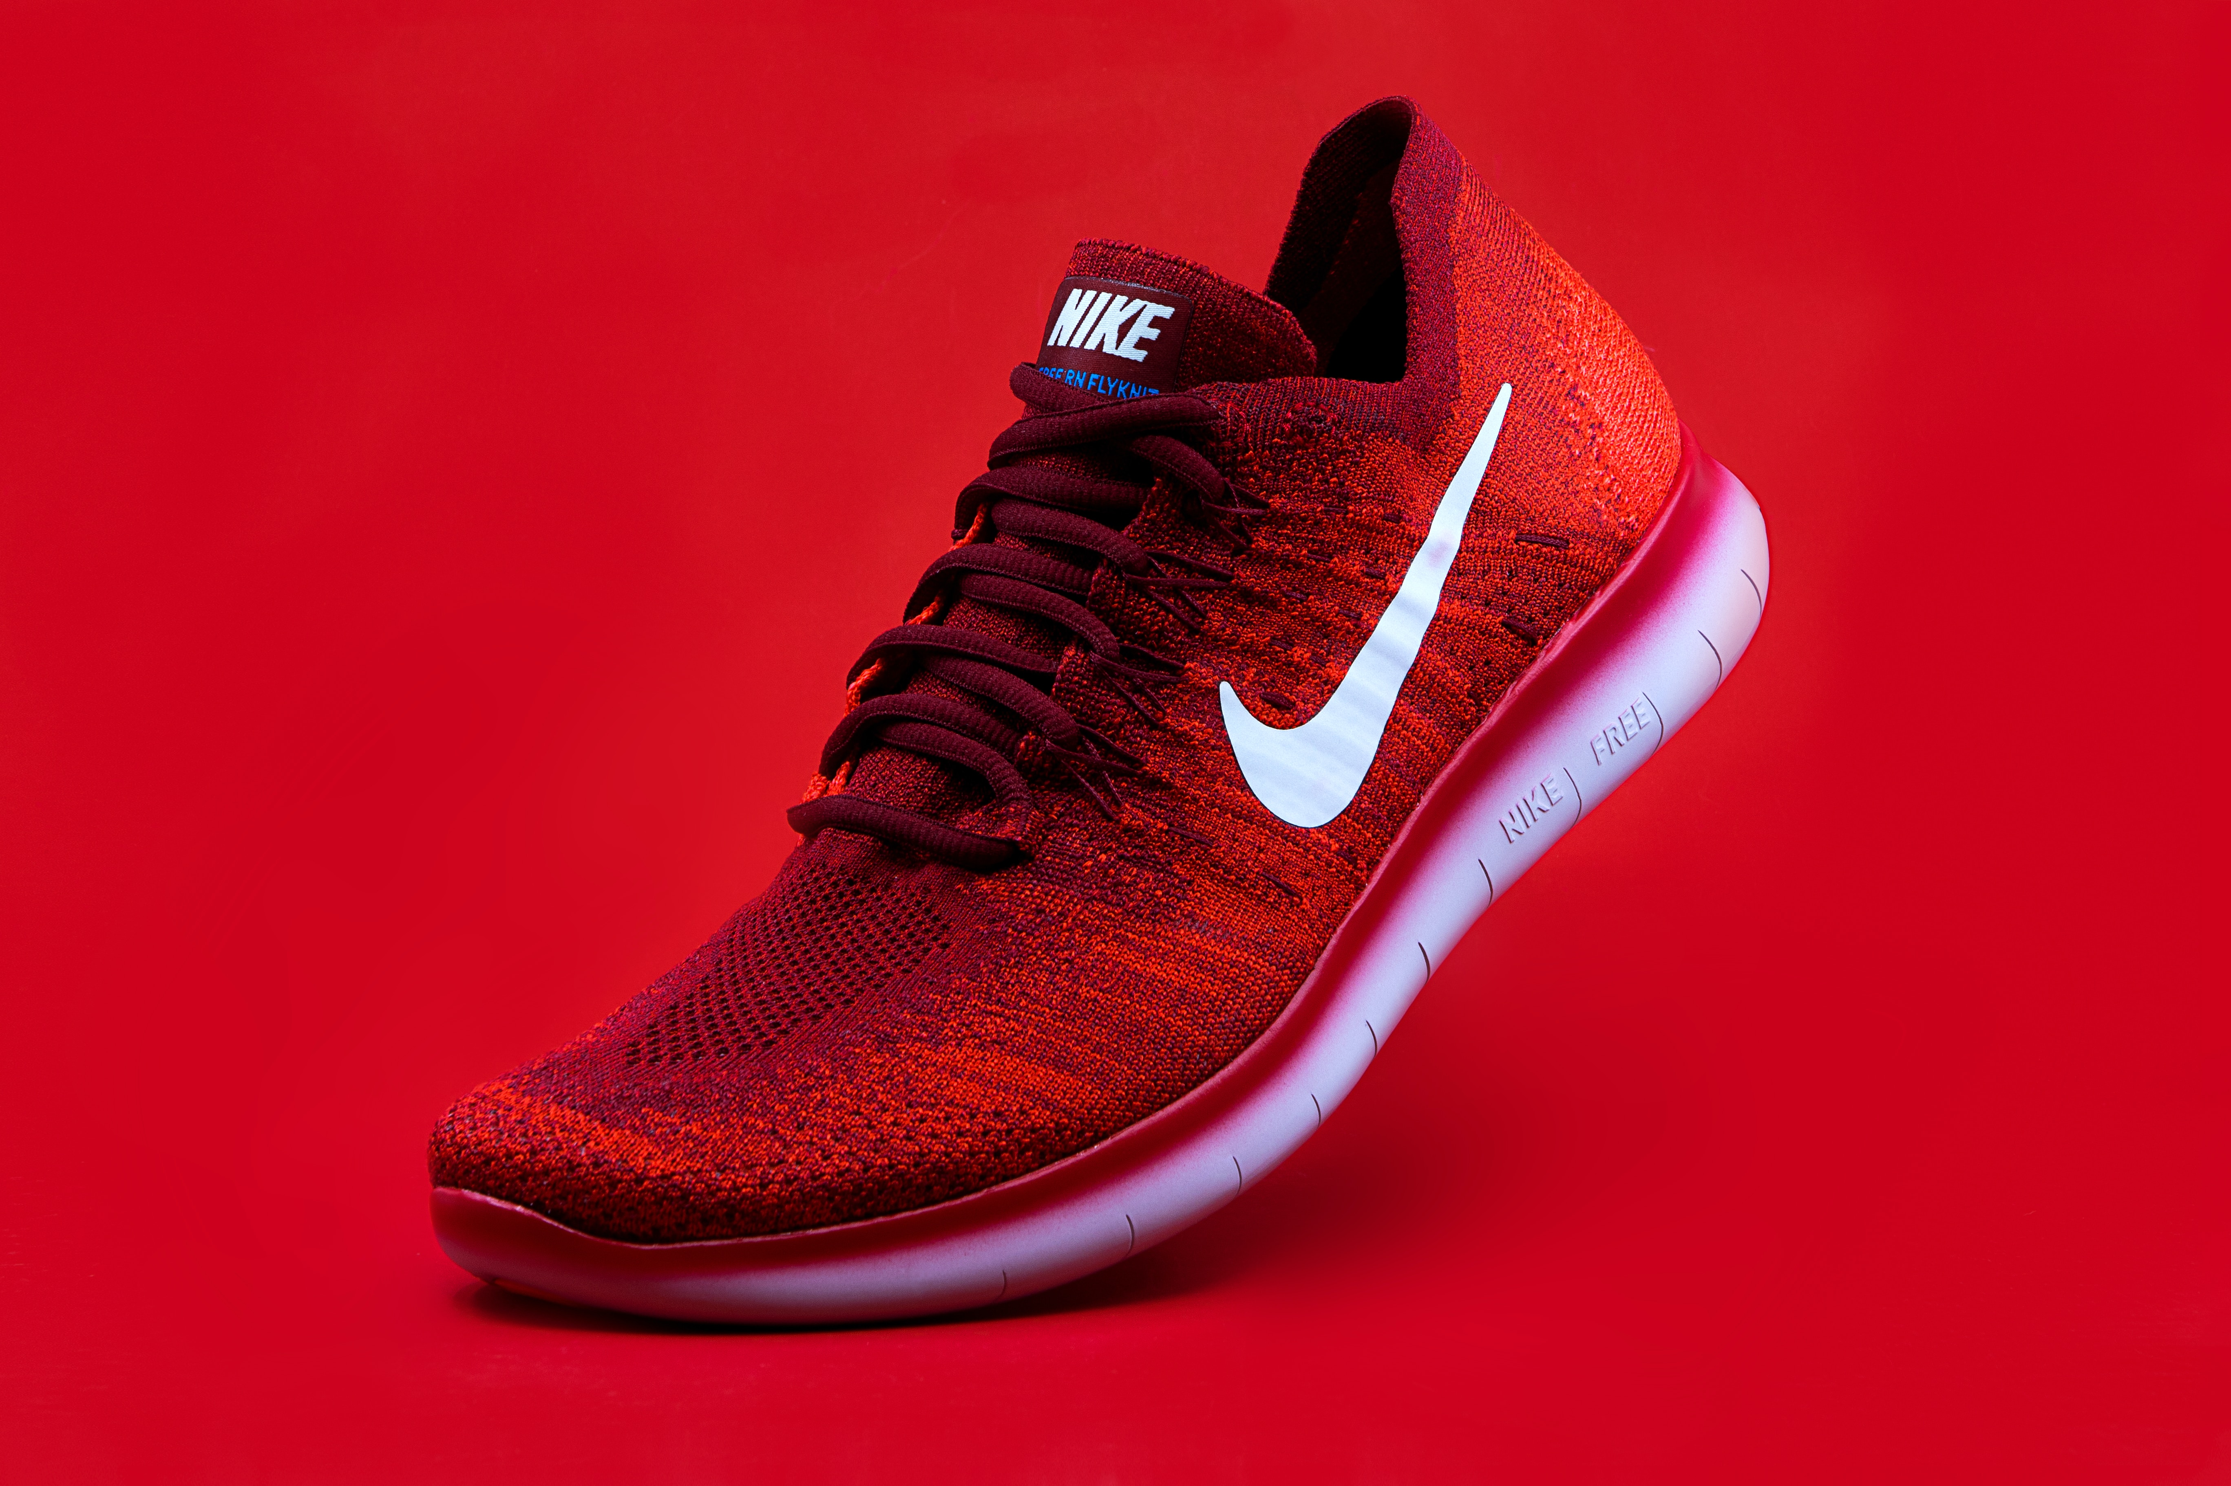
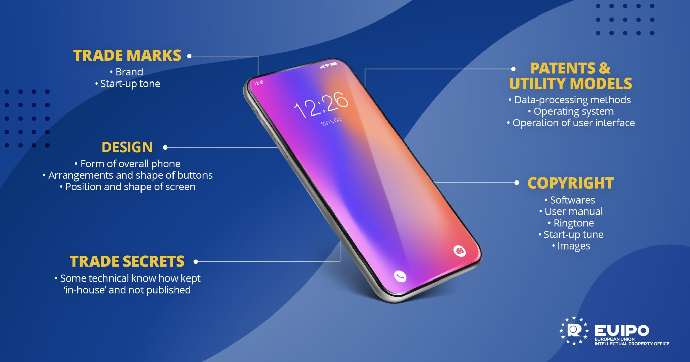
KOLIKO PRAVA INTELEKTUALNE SVOJINE IMA patika „nike“, a koliko „smart“ mobilni telefon?

Slide 54
HVALA NA PAŽNJI
Antonije ŽIVković, master pravnik sa položenim pravosudnim ispitom Menadžer sektora za pravne poslove LANAco DruŠTva sa ograničenom odgovornoću za informacione tehnologije
ZA DODATNA PITANJA e MAIL ADRESA: antonije.zivkovic@lanaco.com
MOBILNI TELEFON: 00387(0)65-334-749
https://www.linkedin.com/in/in/antonije-živković-9b6a89130/ https://www.researchgate.net/profile/Antonije_Zivkovic

